Slide 1

















SQL SERVER, C# Y CRYSTAL REPORT
El éxito es la suma de pequeños esfuerzos repetidos día tras día
Reporte en Crystal Report con Procedimiento Almacenado en SQL Server.

Slide 2
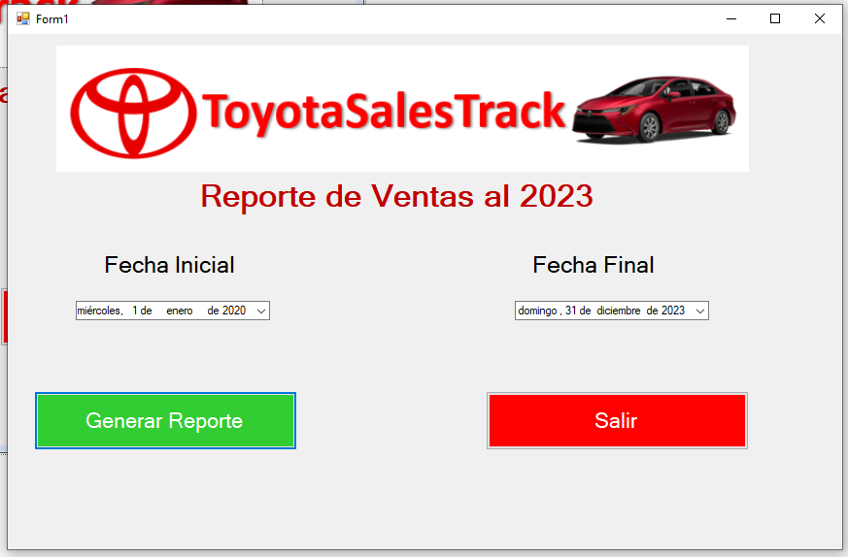
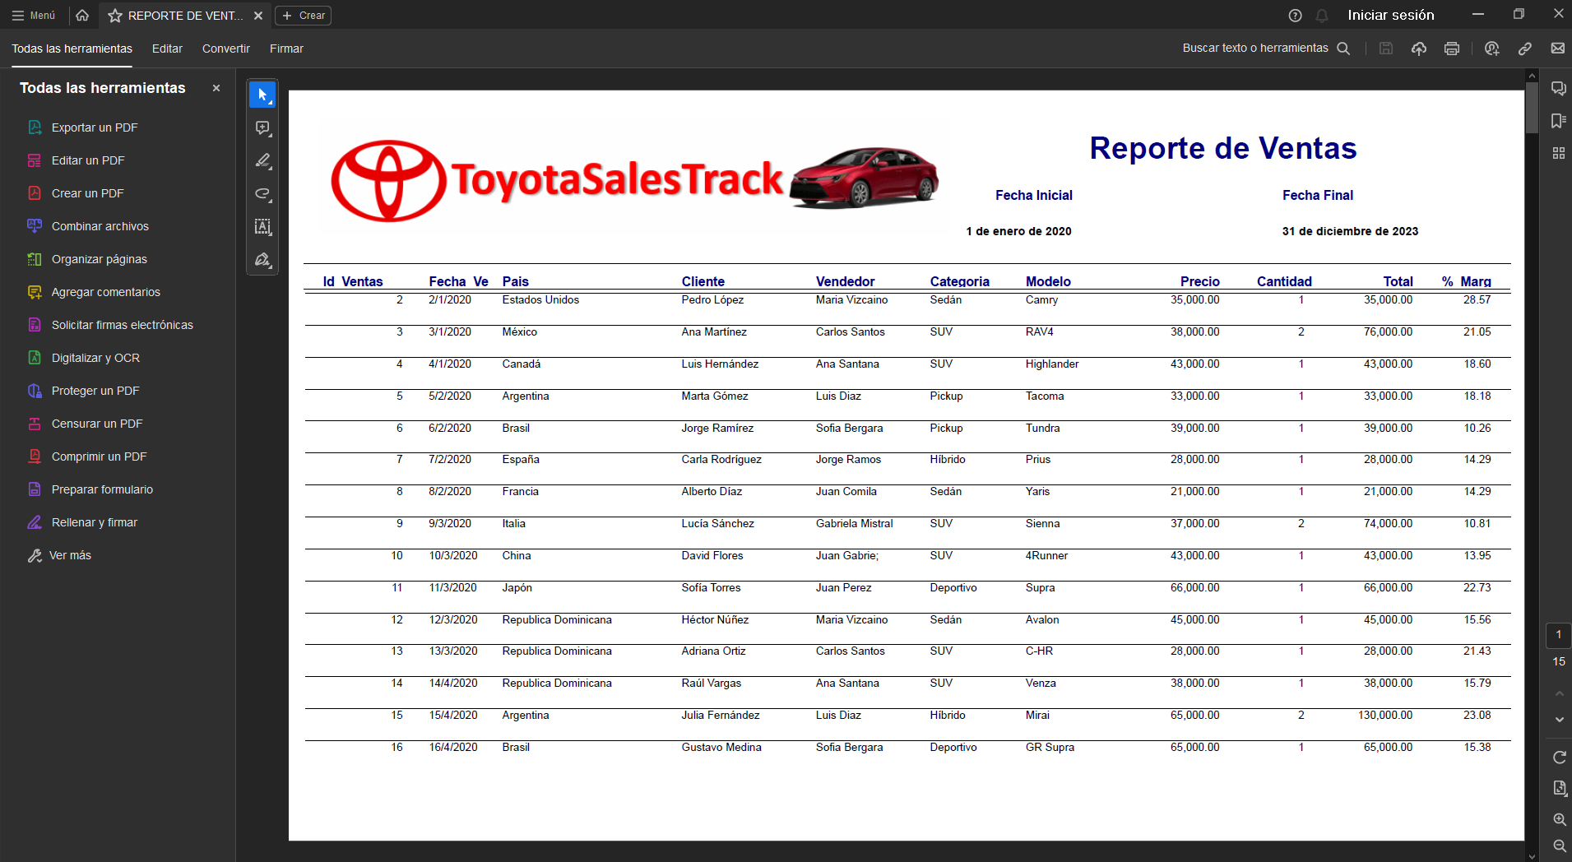
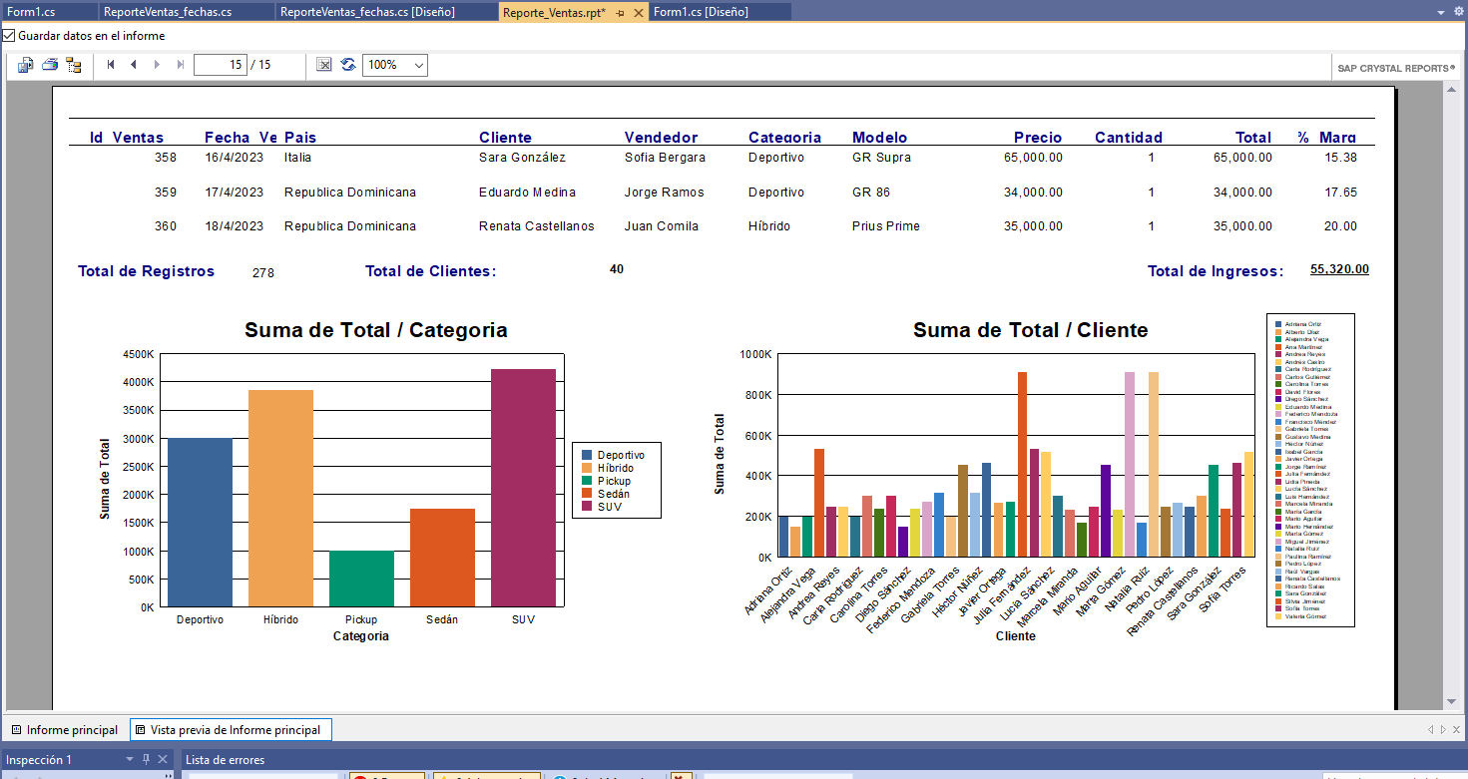
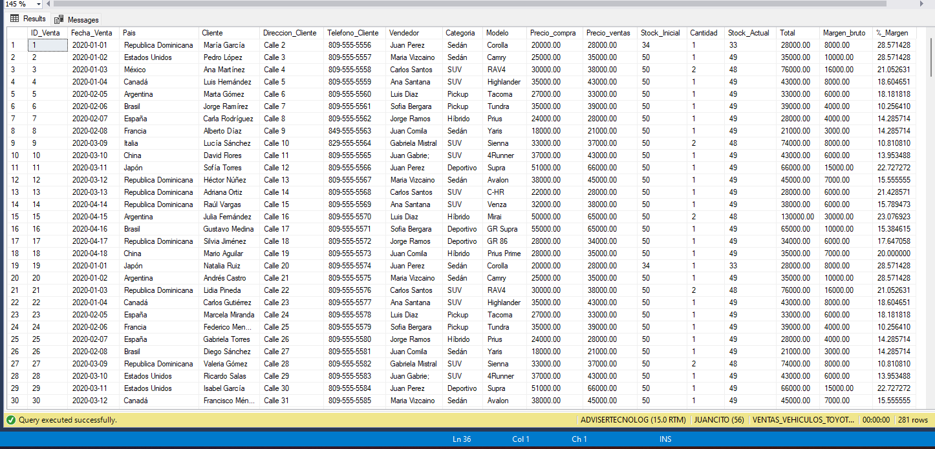

Slide 3





Importancia de los Reportes para la inteligencia empresarial
Trabajar directamente con consultas en SQL o en el Gestor de Base de Datos que estés utilizando no es una tarea sencilla, y muchas veces no está parametrizada. En ocasiones, se convierte en una tarea difícil cuando se requieren filtros y rangos analíticos. Implementarlos en un modelo de datos prácticamente estático, como los almacenamientos en las bases de datos, y convertirlos en dinámicos representa un desafío.
El crecimiento rápido de la información y las tendencias tecnológicas del mercado, junto con el alto consumo por parte de clientes y usuarios, nos hace reflexionar diariamente sobre las posibilidades de Escalamiento Vertical o Escalamiento Horizontal. Ambas son tendencias necesarias para gestionar el crecimiento de la información y los sistemas encargados de procesarla, incluyendo el almacenamiento en la nube y las nuevas tendencias de bases de datos como No-SQL y New-SQL, que han experimentado un gran auge en los últimos años.
Esto plantea un gran desafío para las empresas y las personas encargadas del análisis sistemático de la información. En este proceso, exploraremos diferentes formas de extraer y consultar información para presentar informes analíticos. Estos informes muestran la situación o estado de la empresa, sus productos o clientes en fechas específicas o según parámetros, como hemos estado explorando en diversas preguntas que surgen en la vida cotidiana de las empresas que utilizan el análisis inteligente de la información.

Slide 4

CASO DE USO:
En la empresa:
En la Empresa donde trabajas te han asignado una tarea para que le diseñes un reporte Paramentrizado, con el cual puedan con un filtro de fecha, poder realizar analisis de ventas, con los encabezados de # de Factura, Fecha, Pais, Cliente, Vendedor, Modelo, Categoria, Cantidad, Precio, Monto Total y %Margen, de igual forma te han pedido que le agregues un filtro a la aplicación en donde pueden buscar por varios criterios, y que se actualices en y le muestre datos total con cada filtro, para ello tienes que utilizar un Stack de herramientas de Microsoft y SAP, con el Entorno de Desarrollo Visual Studio 2019 o 2022, C#, y Crystal Report, en el caso de Crystal podemos descargala desde la Pagina Oficial. Por igual te ha pedido que le agregues algunos graficos.
Te piden que lo hagas lo mas rapido posible y que recuerdes agregarle la opcion de fecha inicial y fecha final, y que puedan guardar a PDF o exportar a Excel, etc.

Slide 5

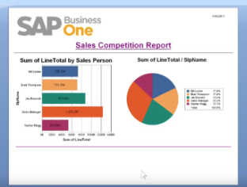
Stack De Tecnologia: Visual Studio 2019 o 2022, C#, SQL Server, Crystal Report.

Slide 6
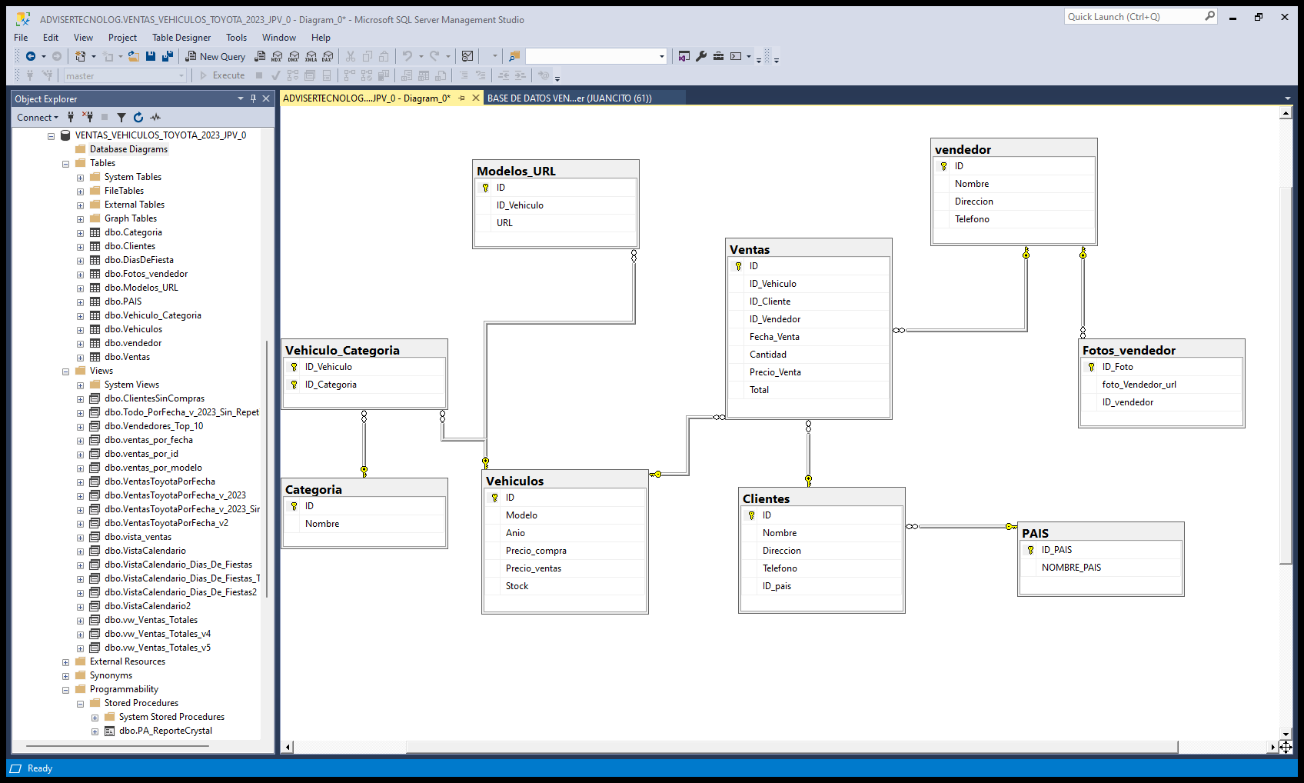
En nuestro servidor SQL Server, tenemos una nuestra base de datos y Este diagrama con nuestras tablas y relaciones.

Slide 7

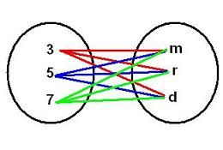
Realizando Consultas avanzadas con JOIN
El álgebra relacional es un conjunto de operaciones que detallan cómo calcular una respuesta sobre relaciones, según lo define el modelo relacional. Se clasifica como procedimental, a diferencia del Cálculo relacional, que es de tipo declarativo. Este enfoque describe la manipulación de datos y se utiliza como representación intermedia de consultas a bases de datos. Gracias a sus propiedades algebraicas, estas operaciones contribuyen a obtener versiones más optimizadas y eficientes de las consultas.
El producto cartesiano, una operación de la teoría de conjuntos, combina dos o más conjuntos. En el modelo de base de datos relacional, se emplea el producto cartesiano para conectar conjuntos de tuplas y formar una tabla. El resultado es un conjunto de tuplas ordenadas, donde cada tupla contiene elementos de los conjuntos originales.

Slide 8

Para el manejo de consultas o preguntas a la base de datos y sus tablas es necesario hacer uso de las sentencias y funciones propias del lenguaje SQL, en nuestro caso usando el Gestor de Base de datos SQL Server, entre ellas ya viste como usar el select, el cual lo puedes hacer en conjunto con preguntas y condiciones, pero otro uso es el de los Joins.

Slide 9


PROCEDIMIENTO ALMACENADO
Un procedimiento almacenado es un conjunto de instrucciones o código SQL que se guarda y administra en una base de datos. Este programa o conjunto de comandos puede ser ejecutado de manera repetitiva para realizar operaciones específicas, como consultar, actualizar o modificar datos en la base de datos. Los procedimientos almacenados son precompilados y almacenados en el servidor de la base de datos, lo que permite un acceso eficiente y una ejecución rápida. Además, suelen aceptar parámetros, lo que facilita la personalización de las operaciones y la reutilización del código.
Los procedimientos almacenados ofrecen ventajas significativas en comparación con consultas normales o vistas. Permiten el uso de parámetros, lo que facilita la personalización de las operaciones. La capacidad de aceptar argumentos proporciona flexibilidad y reutilización del procedimiento con diferentes conjuntos de datos. Además, al ser precompilados y almacenados en el servidor, pueden mejorar la eficiencia y el rendimiento en comparación con consultas ad hoc que se deben interpretar y ejecutar cada vez. Esto resulta especialmente beneficioso en escenarios donde se realizan operaciones complejas y repetitivas en la base de datos.

Slide 10
En el SQL Server creamos un Store Procedure llamado PA_ReporteCrystal, el cual podemos usar para crear un Reporte con Crystal Report.
--Aqui vamos a crear un Procedimiento Almacenado para Parámetros de un Reporte:
create procedure PA_ReporteCrystal
(@fecha_Inicial date,
@fecha_Final date
)
as
select * from Ventas where fecha_venta >= @fecha_Inicial and fecha_venta <= @fecha_Final
go
--Veamos unas consultas con parámetros Reales
select * from ventas where fecha_venta >= '2020-01-01' and fecha_venta <= '2023-12-31' order by ID asc
go

Slide 11
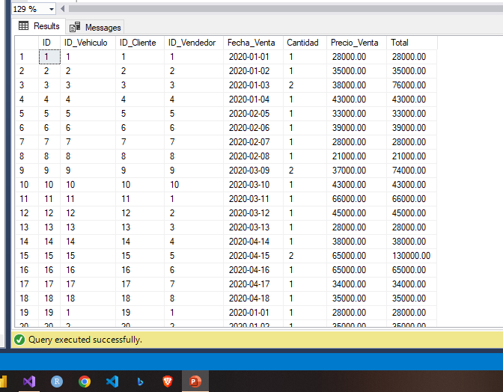
--Ejecutamos el store:
DECLARE @return_value int
EXEC @return_value = [dbo].PA_ReporteCrystal
@fecha_Inicial = '2020-01-01',
@fecha_Final = '2023-12-31'

Slide 12
--Ejecutamos el store:
DECLARE @return_value int
EXEC @return_value = [dbo].SP_Ventas_PorFecha_v_2023_2
@Fecha_Inicio = '2020-01-01',
@Fecha_Fin = '2023-12-31'

Slide 13


Procedimientos y Ejemplos
CREATE OR ALTER PROCEDURE SP_Ventas_PorFecha_v_2023_2
@Fecha_Inicio datetime,
@Fecha_Fin datetime
AS
SELECT V.ID AS ID_Venta, V.Fecha_Venta, p.NOMBRE_PAIS as Pais,
C.Nombre AS Cliente, C.Direccion AS Direccion_Cliente, C.Telefono AS Telefono_Cliente,
E.Nombre AS Vendedor,
CT.Nombre AS Categoria,
VH.Modelo, VH.Precio_compra, VH.Precio_ventas,
VH.Stock AS Stock_Inicial,
V.Cantidad,
(VH.Stock - SUM(V.Cantidad)) AS Stock_Actual,
V.Total,
(V.Cantidad * (VH.Precio_ventas - VH.Precio_compra)) AS Margen_bruto,
((V.Cantidad * (VH.Precio_ventas - VH.Precio_compra)) / (V.Cantidad * VH.Precio_ventas)) * 100 AS "%_Margen"
FROM Ventas V
INNER JOIN Vehiculos VH ON V.ID_Vehiculo = VH.ID
INNER JOIN Vehiculo_Categoria VH_Cat ON VH.ID = VH_Cat.ID_Vehiculo
INNER JOIN categoria CT ON VH_Cat.ID_Categoria = CT.ID
INNER JOIN Clientes C ON V.ID_Cliente = C.ID
INNER JOIN vendedor E ON V.ID_Vendedor = E.ID
INNER JOIN PAIS P ON c.ID_pais=p.ID_PAIS
INNER JOIN Modelos_URL M ON VH.ID = M.ID_Vehiculo
INNER JOIN Fotos_vendedor F ON V.ID_Vendedor = F.ID_vendedor
WHERE V.Fecha_Venta BETWEEN @Fecha_Inicio AND @Fecha_Fin
GROUP BY V.ID, V.Fecha_Venta, p.NOMBRE_PAIS,V.Cantidad, V.Precio_Venta, V.Total,
C.Nombre, C.Direccion, C.Telefono,
E.Nombre,
VH.Modelo,VH.Precio_compra, VH.Precio_ventas,
CT.Nombre,
VH.Stock;
Lo Ejecutamos y vemos que ha tenido Exito y luego nos vamos al Visual studio

Slide 14
--Ejecutamos el store:
DECLARE @return_value int
EXEC @return_value = [dbo].SP_Ventas_PorFecha_v_2023_2
@Fecha_Inicio = '2020-01-01',
@Fecha_Fin = '2023-12-31'

Slide 15
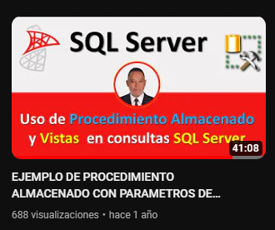
EN MI CANAL DE YOUTUBE, HAY UN EJEMPLO DE PROCEDIMIENTO ALMACENADO CON PARAMETROS DE FECHA, Y CREACION DE VISTAS
https://www.youtube.com/watch?v=L_ATmhTw-H0&t=2157s&ab_channel=JuancitoPe%C3%B1aV.

Slide 16




Creacion de un Reporte parametrizado por fechas, con un procedimiento Almacenado desde SQL Server Usando Crystal Report.

Slide 17



MS SQL Server RDBMS
SSIS (SQL Server Integration Services)
Una herramienta de ETL que posibilita la extracción de datos de distintos orígenes (no solo SQL Server), la transformación de dichos datos, y la carga (generalmente pero no obligatoriamente a almacén de datos).
SSAS (SQL Server Analysis Services)
Una herramienta para crear Bases de Datos Multidimensionales (no relacionales), que se puede explorar mediante extracciones de datos en distintos niveles de agrupación, profundización (Drill Down) de una suma a sus detalles, y utilización de MDX (un lenguaje parecido a SQL, adaptado a bases de datos multidimensionales).
SSRS (SQL Server Reporting Services)
Una herramienta para crear y dar formato a informes, otorgar derechos de visualización en ellos, y su distribución. Se pueden visualizar con un Navegador web, y se puede exportarlos a archivos de Excel, PDF, etc. los datos se extraen generalmente del almacén de datos o del OLAP.

Slide 18




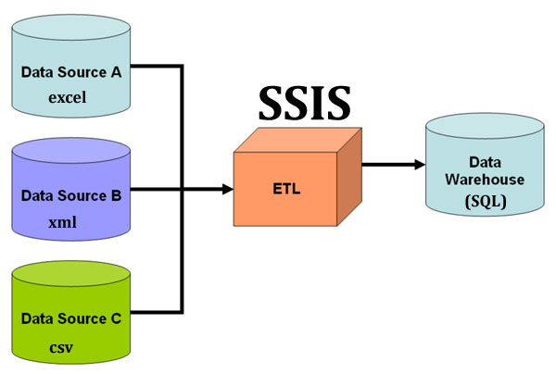

















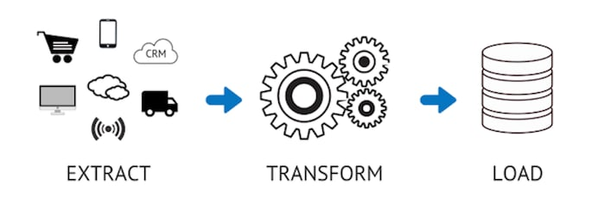


Slide 19


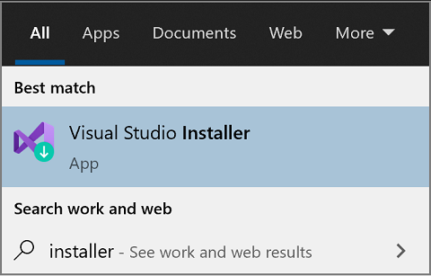
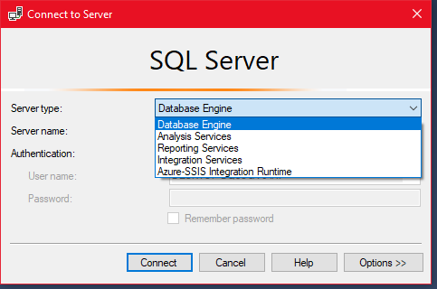
Existen muchas herramientas para realizar una ETL, para el caso de SQL SERVER utilizaremos SQL SERVER DATA TOOLS que incluye el SQL SERVER INTEGRATION SERVICES, esta herramienta en SQL SERVER 2014 ya no se incluye en la instalación por lo que es necesario descargar de la siguiente Link:
+
Microsoft SQL Server Data Tools
SQL Server Integration Services Projects
Una vez lo hemos instaldo veremos que en el SQL Server y en Visual Studio tenemos lo siguiente:
En visual studio temenos que activar e instalar un nuevo componente.

Slide 20

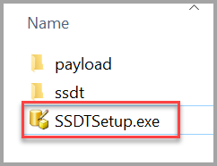
¿Qué es SQL Server Data Tools (SSDT)?
SQL Server Data Tools se considera como la siguiente evolución de Visual Studio basada en herramientas de base de datos que proporciona a los desarrolladores una herramienta única para apoyar las necesidades del desarrollo de bases de
datos.

Slide 21
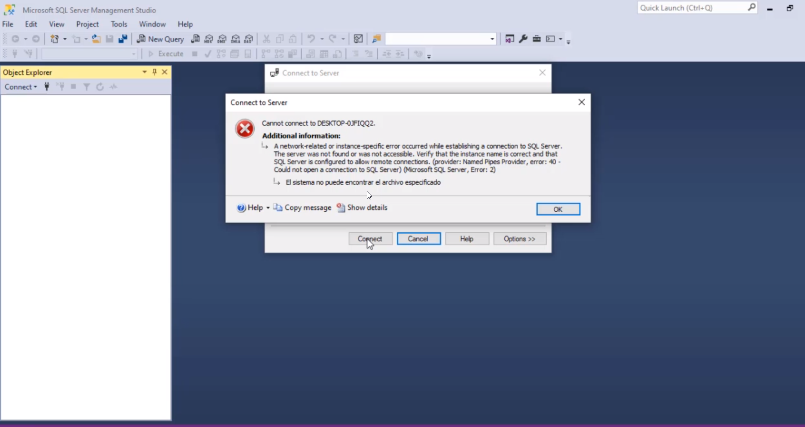
A veces necesitamos acceder a nuestro SQL Server, pero este no nos permite el acceso por este error, es muy habitual, y la razón en el casi 90% de los casos es por el servicio detenido, buscamos esos permisos y lo activamos nuevamente.

Slide 22
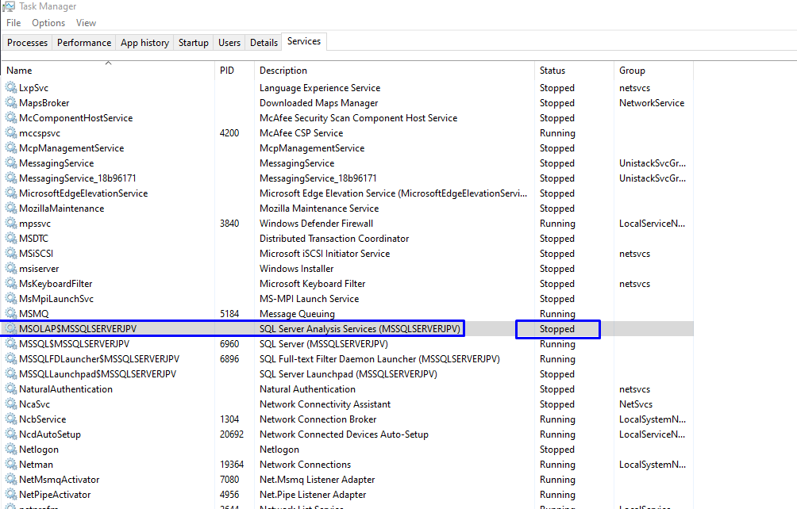
Aquí le damos clic derecho encima a donde dice Stopped o Detenido, y le damos iniciar y listo.

Slide 23
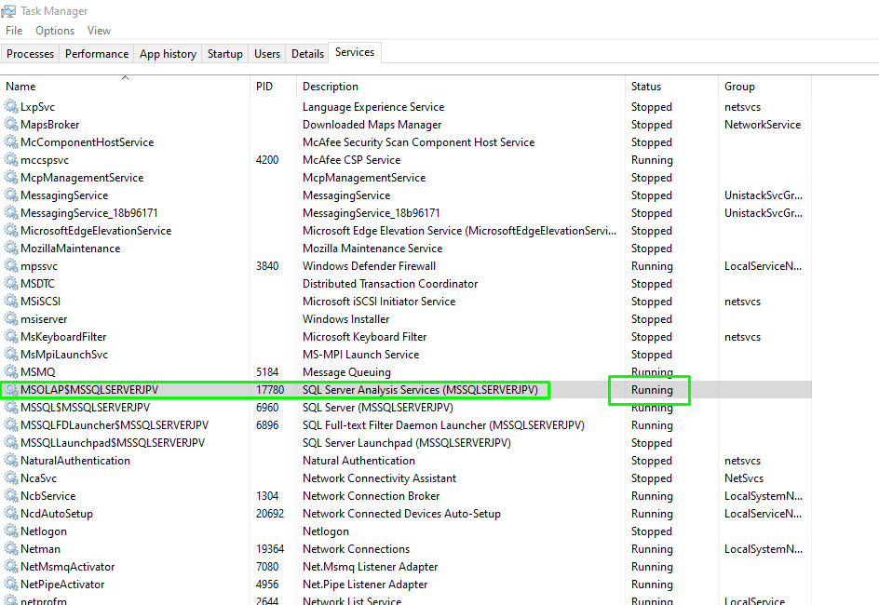

Slide 24
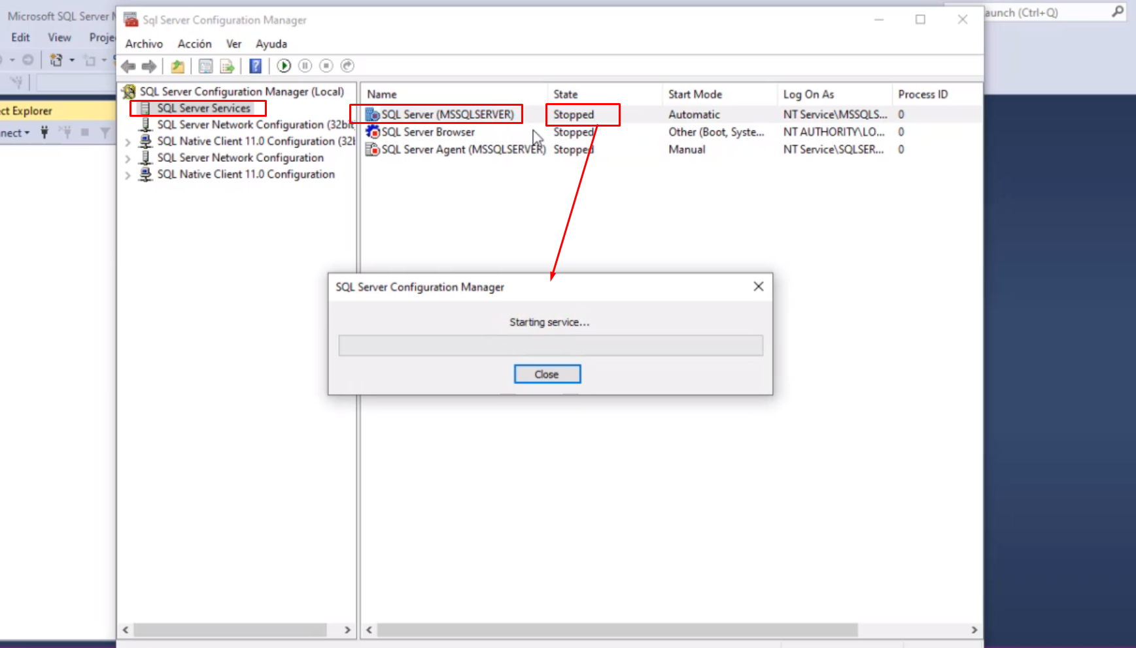
Aquí como vemos esta bien es una opcion que muchas veces se detiene y solo demos iniciarlo.

Slide 25
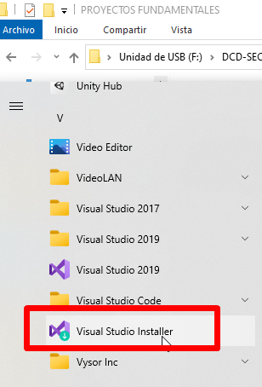
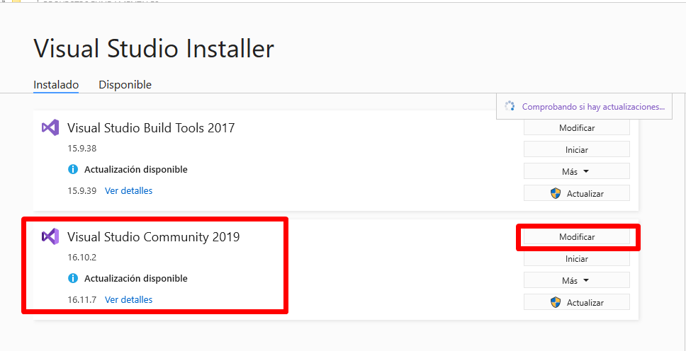
Debemos activar en nuestro Visual Studio lo siguiente:

Slide 26
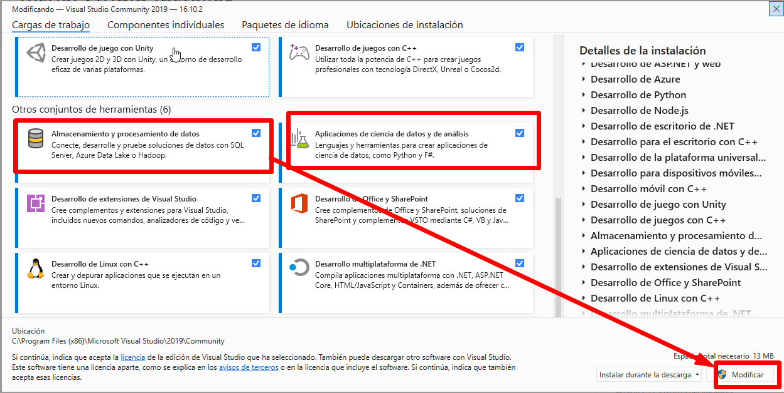

Slide 27
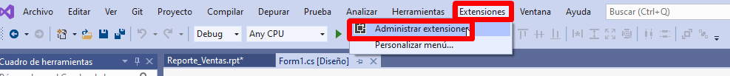
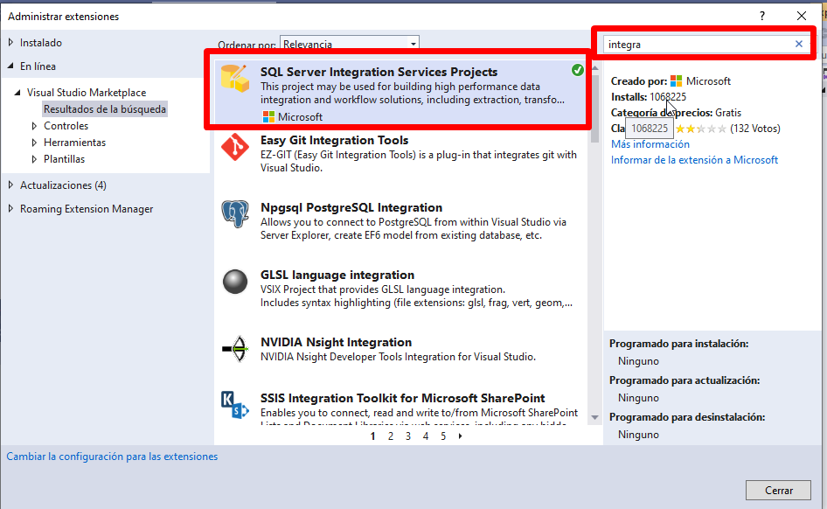
Necesitamos descargar algunas extensiones en este caso, lo hacemos desde visual studio, ubicamos las Herramientas necesarias

Slide 28
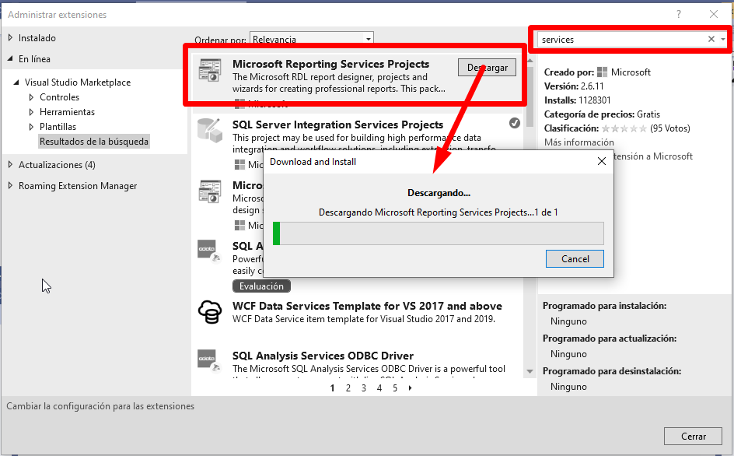
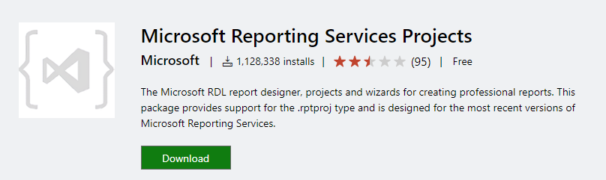
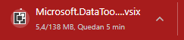
Buscamos cada una.

Slide 29
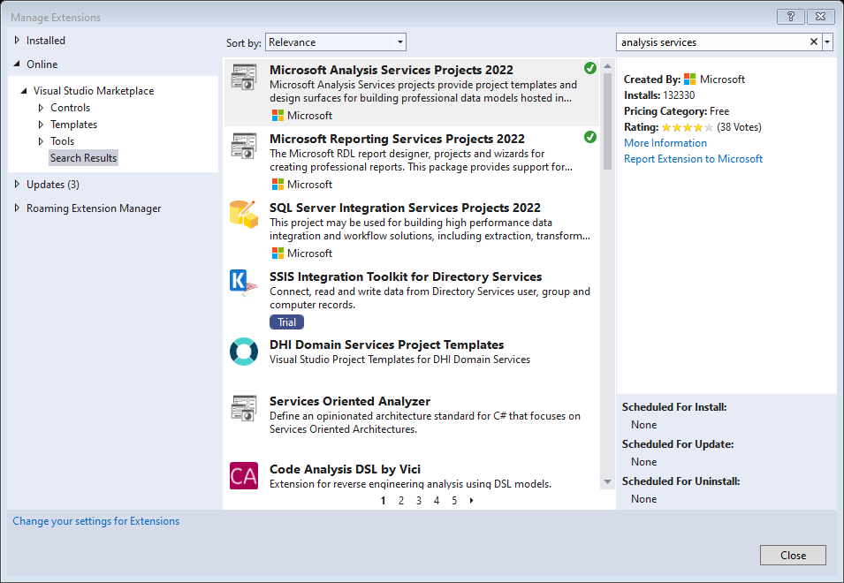
Lo mismo con está

Slide 30
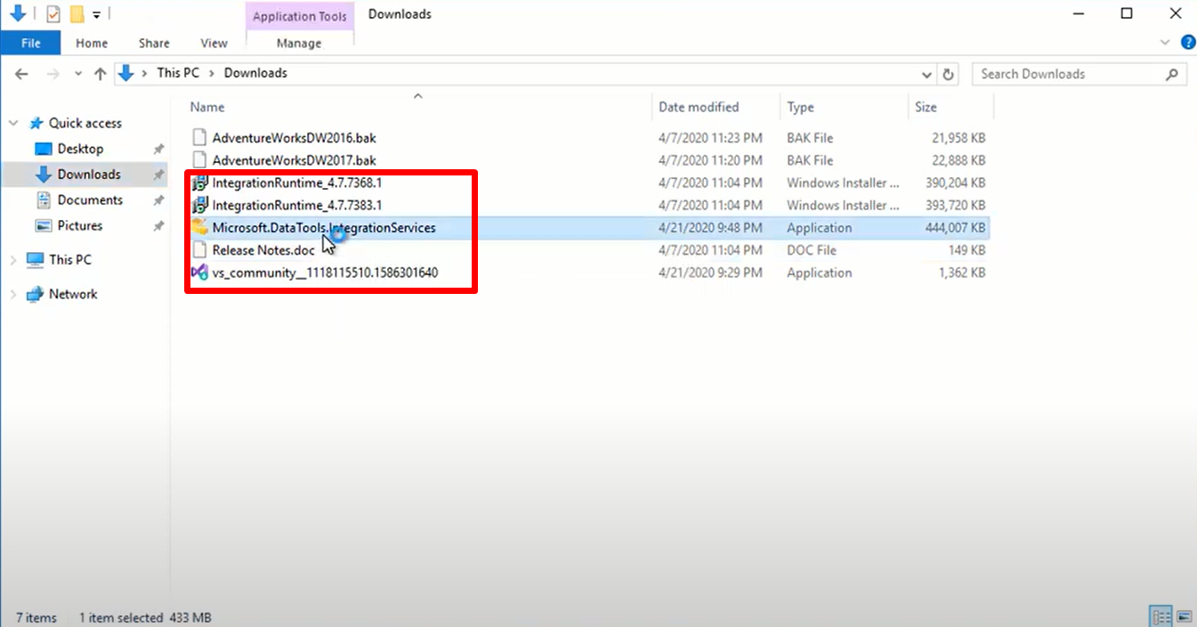
En nuestra carpeta de descarga, buscamos cada una de esas herramientas y comenzamos a instalarlas. Nos va a pedir que cerremos nuestro Visual Studio y lo hacemos.

Slide 31
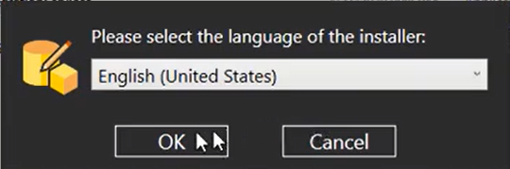
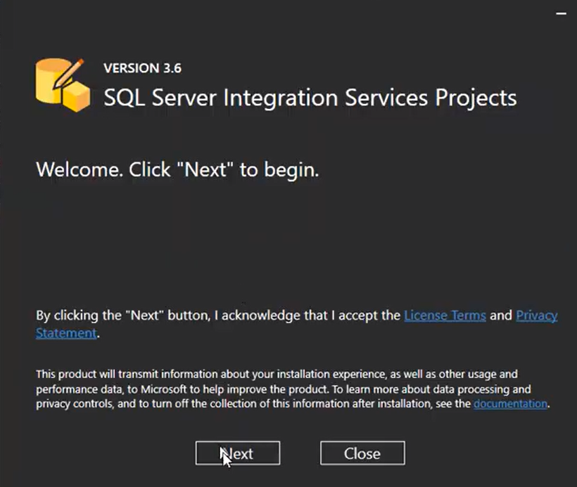
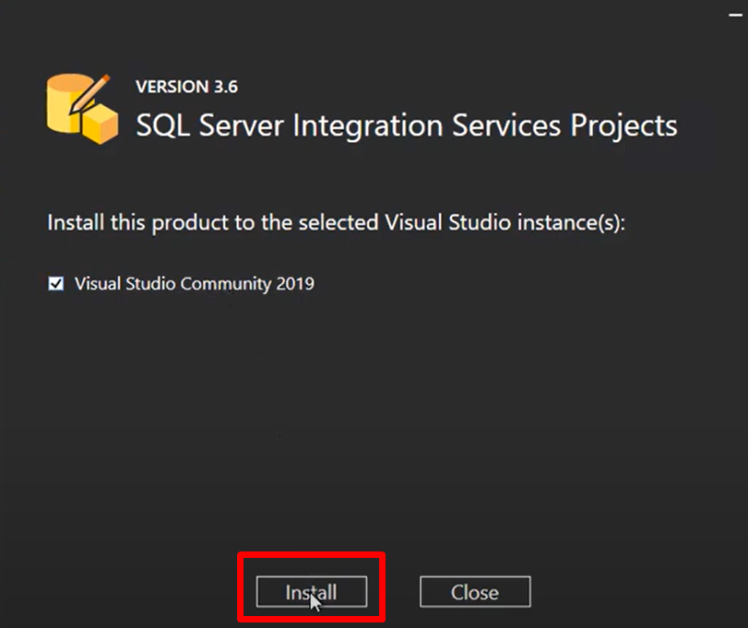
Seguimos los pasos del asistente.

Slide 32
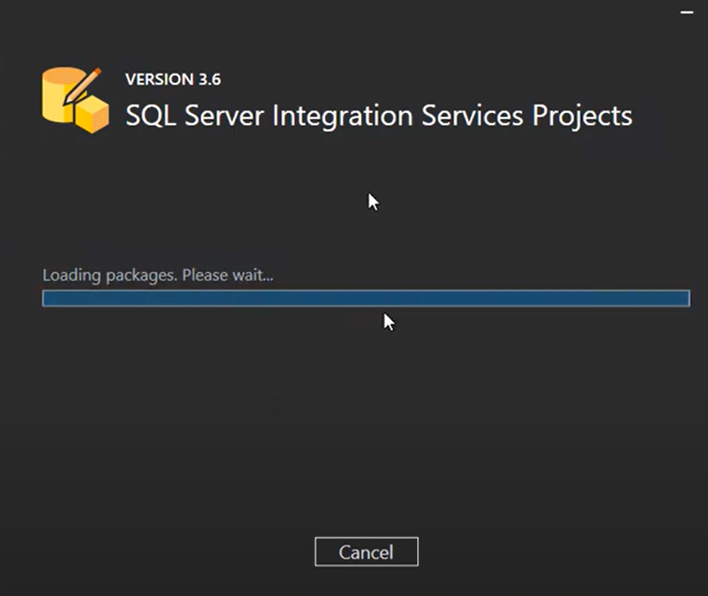
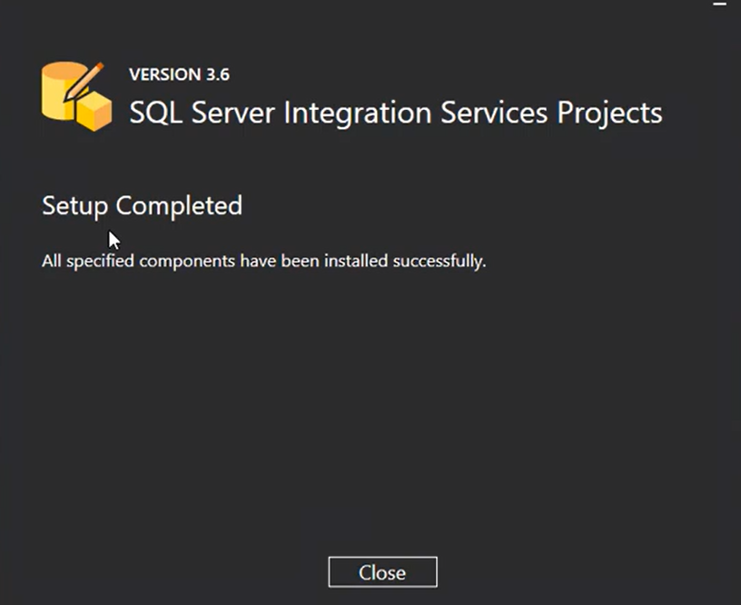
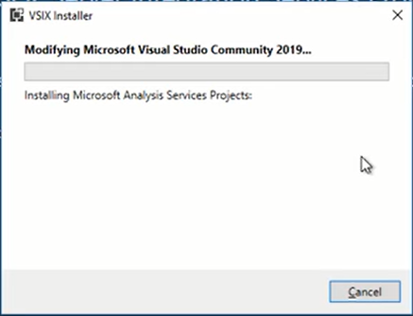
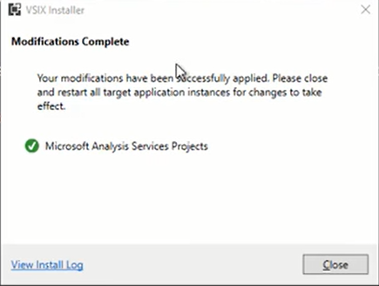

Slide 33

Al finalizer de instalar, entonces abrimos nuestro visual studio y comenzamos a crear nuestro reporte.

Slide 34
Fuentes para Instalar el Crystal Report e Integrarlo a Visual Studio con C#
URL
https://www.sap.com/latinamerica/products/crystal-visual-studio.html
https://www.crystalreports.com/download/
Para descargarlo del portal tienen que crear una cuenta en el Portal, buscar el correo de informacion y darle al enlace, y proceden a descargalo, e instalarlo.
Guia de Instalacion
Descargar Archivo:
https://www.tektutorialshub.com/crystal-reports/download-crystal-reports-for-visual-studio-2019/
CRforVS13SP28_0-10010309
El procedimiento de instalación es el mismo para todas las versiones de Visual Studio. Las versiones de Visual Studio compatibles son Visual Studio 2010, Visual Studio 2012, Visual Studio 2013, Visual Studio 2015 y Visual Studio 2017, 2019, 2021.

Slide 35
Instalación de Crystal Reports para Visual Studio 2019
https://www.crystalreports.com/download/
SAP Crystal Reports releases and service packs
Version | Highest Full Build | End of Support | Download link | Buy New License | Supported Platforms
SAP Crystal Reports 2020 (64-Bit) | SP 01 Patch 200 | 31 December 2027 | Registration | SAP Store | Product Availability Matrix
SAP Crystal Reports 2016 (32-Bit) | SP 09 Patch 400 | 31 December 2024 | Full Install | SAP Store | Product Availability Matrix
SAP Crystal Reports 2013 | SP 12 | 31 December 2020 | Full Install | n/a | Product Availability Matrix
SAP Crystal Reports 2011 | SP 12 | 31 December 2017 | Full Install | n/a | Product Availability Matrix
SAP Crystal Reports 2008 | SP 07 | 31 December 2015 | Full Install | n/a | Supported Platforms
SAP Crystal Reports XI R2 (2005) | SP 06 | 30 June 2011 | Part 1, Part 2 | n/a | Supported Platforms
SAP Crystal Reports for Visual Studio (.NET) | SP 30 | 31 December 2022 | Registration | Free | Supported Platforms
SAP Crystal Reports for Eclipse (JAVA) | SP 27 | 31 December 2022 | Registration | Free | Supported Platforms
SAP Crystal Reports Viewer 2020 (64-Bit) | SP 01 | 31 December 2027 | Registration | Free | Product Availability Matrix
SAP Crystal Reports Viewer 2016 (32-Bit) | SP 08 | 31 December 2024 | Registration | Free | Product Availability Matrix
SAP Crystal Reports 2020 Trial (30 days) | SP 01 | 31 December 2027 | Registration | Free | Product Availability Matrix

Slide 36
Crystal Reports para Visual Studio se puede descargar desde los siguientes enlaces – Service Pack 25 para Visual Studio 2019, 2017, 2015, 2013, 2012, 2010 :
Crear Reportes en Visual Studio Runtime(Ejecutar los reportes en maquina cliente) 32 BITS Runtime(Ejecutar los reportes en maquina cliente) 64 BITS
Versión de Crystal Reports | IDE compatible | Descargar Developer Edition | Descarga en tiempo de ejecución
Paquete de servicio 30 | VS 2019 a VS 2010 | SP 30 | 32 bits 64 bits
Paquete de servicio 29 | VS 2019 a VS 2010 | SP 29 | 32 bits 64 bits
Paquete de servicio 28 | VS 2019 a VS 2010 | SP 28 | 32 bits 64 bits
Paquete de servicio 27 | VS 2019 a VS 2010 | SP 27 | 32 bits 64 bits
Paquete de servicio 26 | VS 2019 a VS 2010 | SP 26 | 32 bits 64 bits
Paquete de servicio 25 | VS 2019 a VS 2010 | SP 25 | 32 bits

Slide 37
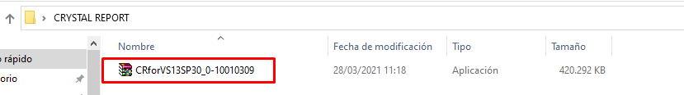
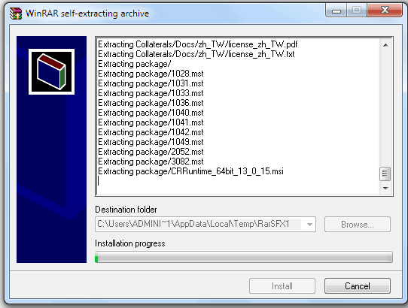
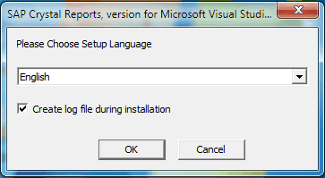

Slide 38
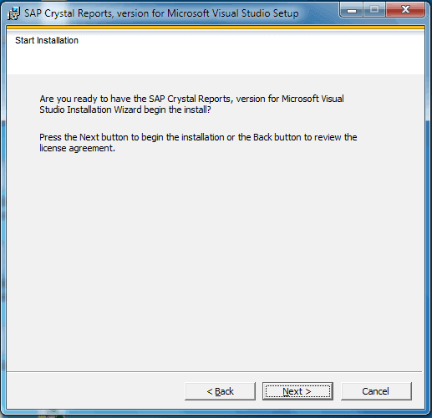
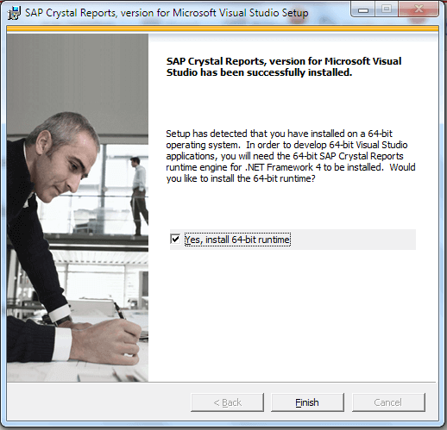

Slide 39
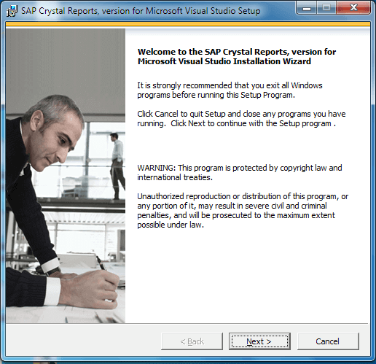
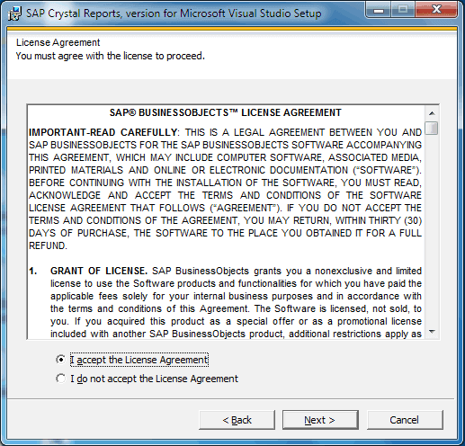

Slide 40
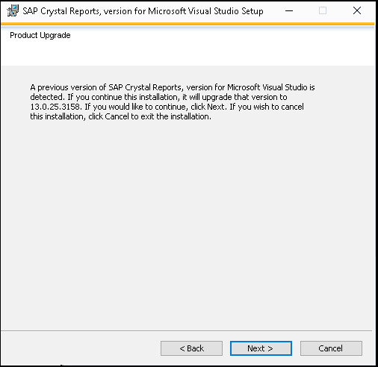
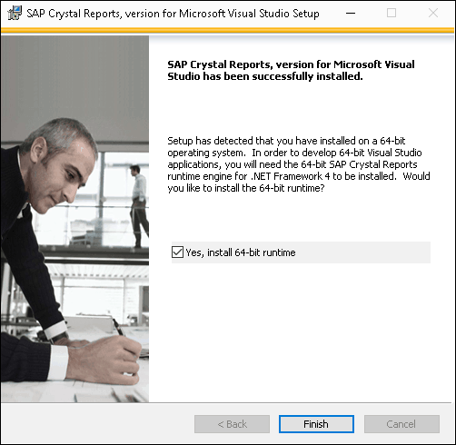
La instalación tardará unos minutos antes de completarse con la siguiente ventana. Antes de hacer clic en finalizar, tiene la opción de instalar el tiempo de ejecución. Elija sí y luego haga clic en Finalizar. Aparece otra ventana de instalación, que instala Crystal Reports Runtime.
Eso es todo. Ahora abre Visual Studio 2019 y crea informes geniales.

Slide 41

VIDEOS DE AYUDA PARA INSTALACION EN CASO DE PROBLEMAS
Opcion # 1
https://www.youtube.com/watch?v=ZyJXO9ZlUcY
Opcion # 2
https://www.youtube.com/watch?v=jxylNuOZlNg
Opcion # 3
https://www.youtube.com/watch?v=kk93Lcc7IAw

Slide 42

Nadie me de excusas que no puede instalar, descargar, configurar o hacer el proyecto, que no aparece, que no me deja, que esta roto el enlace, etc, etc, oK.

Slide 43
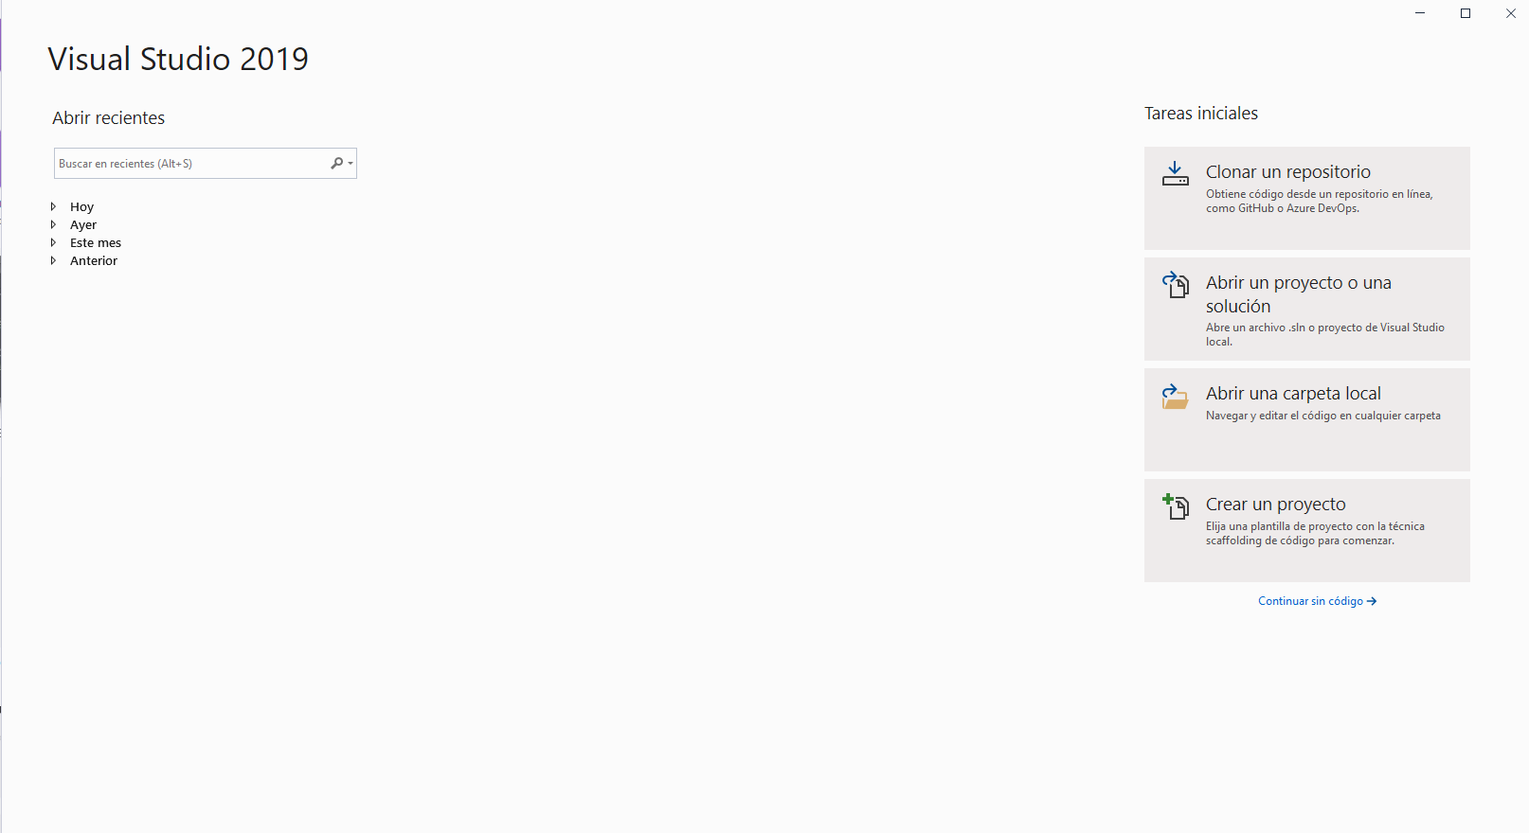
Vamos a crear un-Nuevo proyecto.

Slide 44
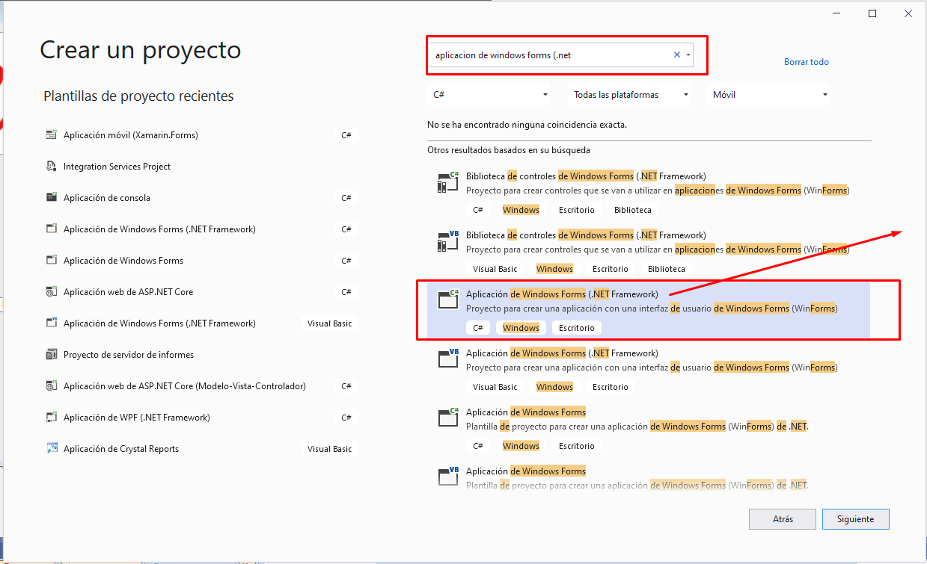
Aqui nos saldra esta Ventana y en ella vamos a escoger una de las dos VB:
Aqui podemos elegir esta opcion, para comenzar desde cero, y con la que vamos a comenzar.
Le damos a siguiente

Slide 45
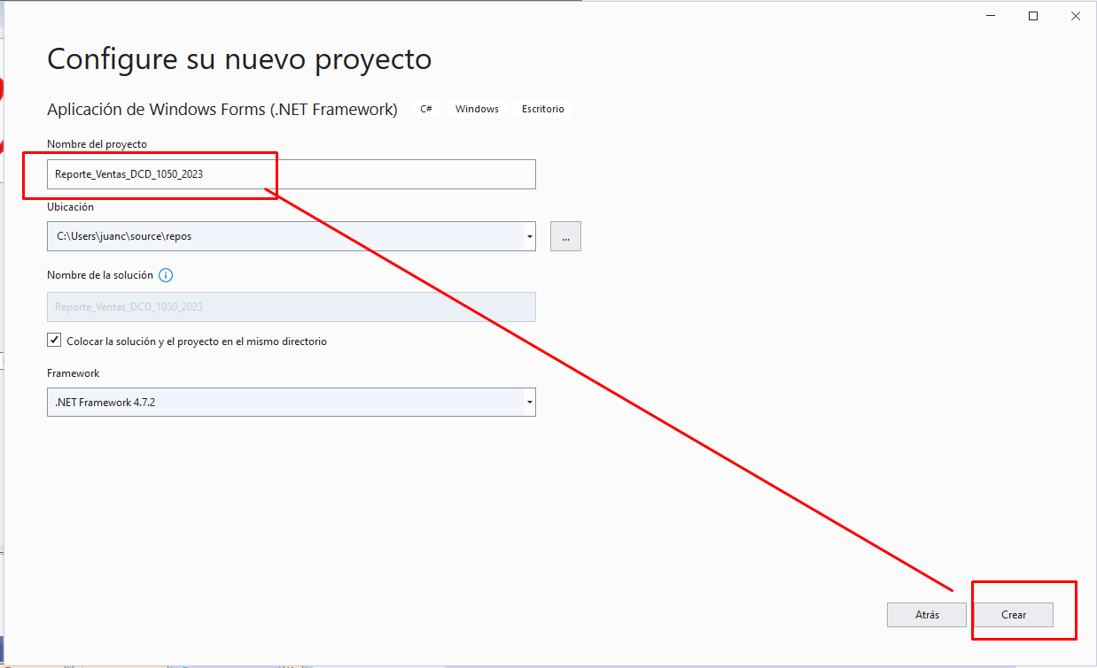
Aqui nos saldra esta Ventana y en ella vamos a escoger una de las dos:
Aqui le asignamos un nombre a nuestro proyecto, en nuestro caso, Reporte_Ventas_DCD_1050_2023, como ven sin espacios.
Le damos a Crear

Slide 46
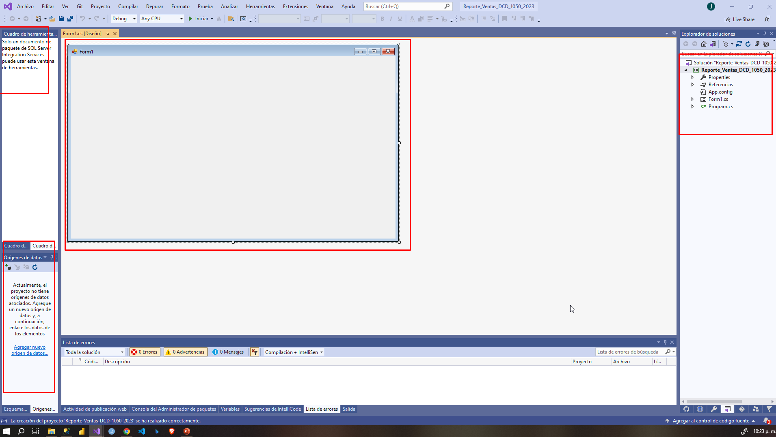
Nos saldra este cuadro, en el podemos ver varias secciones, la seccion de menus, la seccion de cuadro de Herramientas, y Origenes de datos, la seccion o canvas para trabajar, la seccion de Explorador de Soluciones, donde tendremos nuestro proyecto y formularios, para comenzar a trabajar.

Slide 47
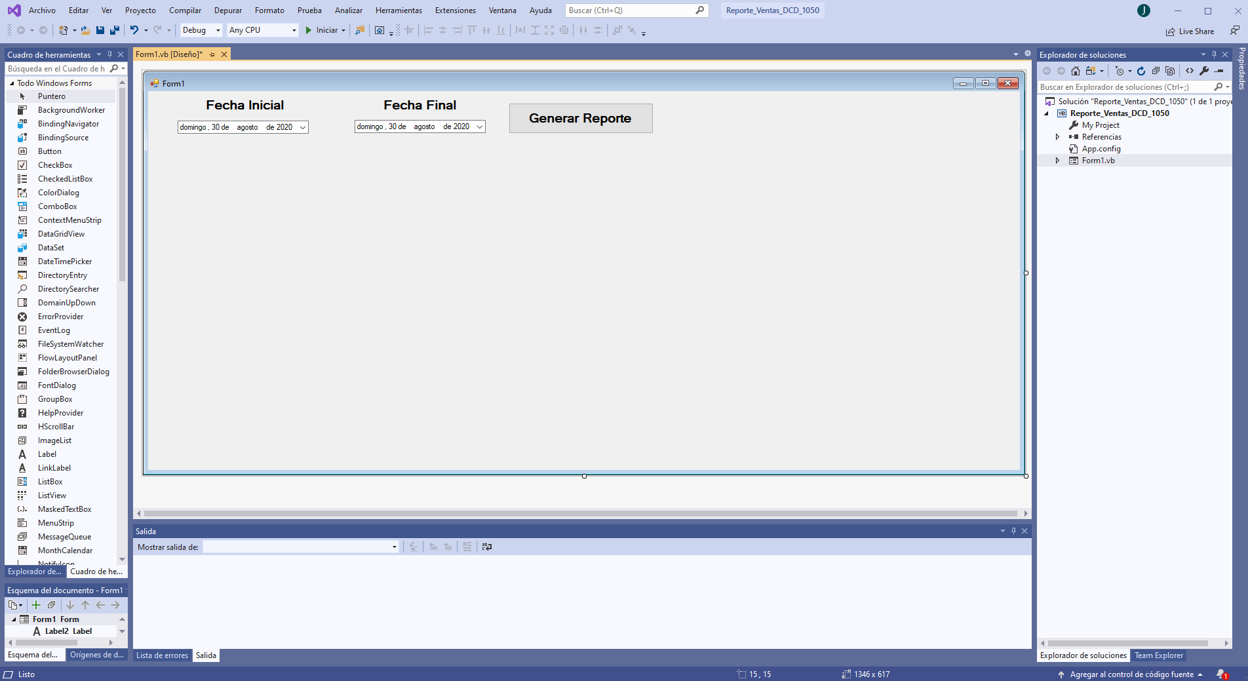
Vamos a agregar dos DateTimePicker, dos Label, y un Boton, y le vamos a cambiar las propiedades, al primer DateTimePicker = dtpFecha_Inicial, al Segundo dtpFecha_Final, a los label= Fecha Inicial y Fecha Final al text, y al Boton le ponemos en name= btnVer, y en su porpiedad text= Generar Reporte.

Slide 48
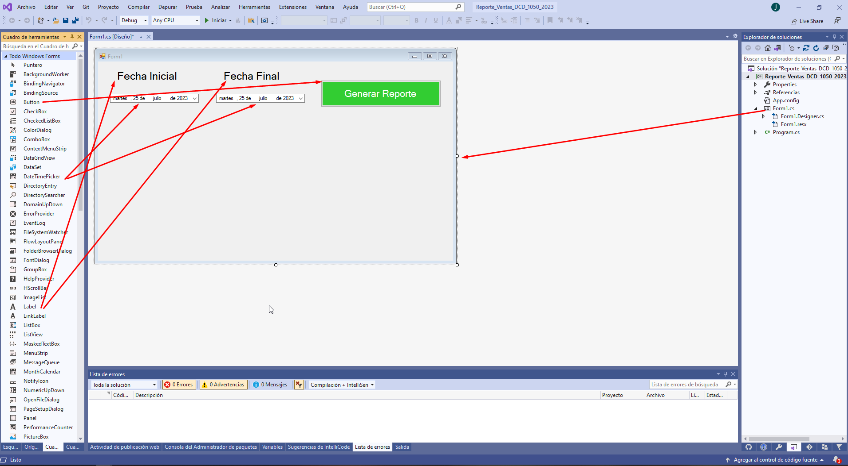
Vamos a agregar dos DateTimePicker, dos Label, y un Boton, y le vamos a cambiar las propiedades, al primer DateTimePicker = dtpFecha_Inicial, al Segundo dtpFecha_Final, a los label= Fecha Inicial y Fecha Final al text, y al Boton le ponemos en name= btnVer, y en su porpiedad text= Generar Reporte.

Slide 49


Vamos ahora a agregar un reporte, nos vamos al Explorador de Soluciones, damos clic en nuestro proyecto reporte, hacemos clic derecho, agregar, nuevo elemento, vamos a reporte y Elegimos crystal report, le damos un nombre = Reporte_Ventas.rpt, y aceptar, nos saldra un asistente, le damos a usar reporte en Blanco para crearla desde cero y le damos aceptar.

Slide 50

Nos saldra esta pantalla, aqui vemos a la izquierda el Explorador de Campos, alli le vamos a dar campos de base de datos.

Slide 51


Al darle veremos un cuadro, donde le
daremos Asistente de Base de Datos…
Aqui veremos un cuadro como el siguiente en donde vamos a crear una nueva conexion, alli nos vamos a OLE DB (ADO).

Slide 52

Al Darle clic en OLE DB (ADO) en el simbolo de +, nos saldra esta Ventana, en ella bajamos un poco y buscamos SQL Server Native Client 11.0, y le damos a siguiente, esto para crear una conexion con SQL Server.

Slide 53


Nos saldra esta Ventana donde vamos a colocar el nombre de nuestro Servidor de Base de Datos, el cual tiene nuestra base de datos y nuestro procedimientos almacenados, para poder trabajar.

Slide 54


Aqui vamos a Copiar el nombre de nuestro Servidor SQL, y marcamos el check que dice Seguridad Integrada, en Base de datos ahora desplegamos y esperamos uno segundos que sincronice y nos traiga las bases de datos que estan ese servidor, luego escogemos nuestra base de datos, en mi caso DCDNUEVA, en el caso de ustedes como la hayan llamado, y le damos siguiente.

Slide 55


Nos saldra esta Ventana, aqui le damos a Finalizar, nos saldra la otra Ventana, y alli le damos a la Base de datos, exploramos en ella, dbo, buscamos nuestro procedimientos almacenados, y le damos al flecha para pasarlo del otro Lado de la Ventana y le damos a aceptar.

Slide 56


Al darle a la flecha, nos saldra una Ventana como esta, donde vamos a Ingresar un rango de fecha para la muestra, desmarca los check en ambos casos y ejemplo para el reporte, y que el mismo nos muestre datos de nuestra base de datos, y si recordamos en nuestro procedimientos, teniamos dos metodos, los cuales era @fecha_Inicial, y @fecha_final, y como vemos esos mismo parámetros son los que nos esta pudiendo, primero desmarcamos las Casillas para que no deje los valores en nulos, luego ponemos la consulta que fue 2020-01-01, y 2023-31-12, entonces vamos a nuestro SQL Server y hagamos una consulta que nos devuelva algunos valores de la tabla y probamos con ellos.
Nota: En algunos casos debemos validar el tipo de dato en el campo fecha, por ejemplo, data time, que es fecha + hora + min + seg

Slide 57

Aqui ejecutamos esta consulta y vemos que nos devuelve 280 ventas, es decir 280 Registros en ese rango de fecha que tenemos aqui, y que vemos esta en la columna fecha, esos mismo parámetros los vamos a introducer de muestra, el caso de ustedes, hagan los mismo con lo datos que tengan.
--Ejemplo con parámetros Reales
select * from ventas where fecha_venta >= ‘2020-01-01' and fecha_venta <= ‘2023-31-12'
go

Slide 58

Pero si tomamos nuestro Procedimiento Almacenado, y hacemos la consulta real, vemos como nos trae los mismos registros.
EXEC SP_Ventas_PorFecha_v_2023_2 '2020-01-01', '2023-31-12';

Slide 59


Introducimos los datos de fecha x, a fecha x, y le damos aceptar, y vemos que ahora se ha agregado SP_Ventas_PorFecha_v_2023_2;1, a la Ventana del Lado, le damos aceptar.

Slide 60


Ahora aqui podemos ver como nos trae el procedimientos, y nos trae todos los campos de la tabla ventas, y ahora vamos a crear nuestro reporte, lo primero es que debemos saber como queremos Presentar el reporte, si de forma vertical o horizontal, de acuerdo a los datos que tenemos, vamos en mi caso a ponerlo horizontal, eso lo Hacemos dando clic derecho, le damos en Diseño, configuracion de Pagina, y alli se abre una Ventana donde solo marcamos horizontal, pueden hacer algunos otros cambios, pero para los fines con este esta mas que bien.

Slide 61

Aqui solo debemos ver cuales datos queremos mostrar en el reporte, como son (Id_venta, fecha, Pais, Cliente, Vendedor, modelo, Categoria, Cantidad, Precio y Monto, etc), a ;la seccion 3 (Detalles), alli vamos arrastrando y colocando de acuerdo al orden especificado, aqui solo lo soltamos y lo acomodamos de tal forma que quede como vemos aqui, al soltarlo en la Seccion3, veremos que tambien muestra el dato en la seccion2, y en esa seccion pueden Editar el campo, y darles formatos, colores, etc, que veremos a continuación.

Slide 62

Aqui podemos darle formatos, Selecionamos en la seccion2, todos los elementos, y con ellos juntos le damos clic a uno derecho, y escogemos Dar formato a varios objetivos, vamos a Fuente, y alli podemos cambiar tamaño, color, etc.

Slide 63

Como vemos podemos cambiar algunas de las propiedades, y con ello le damos aceptar y veamos como quedan los encabezado.

Slide 64


Aqui vemos como ha Cambiado de color, y de tamaño, lo que permite tener mejor vision de ellos.
Si vemos mas abajo en el reporte, existen dos opciones, una Informe principal, y otra vista previa de Informe principal, le vamos a dar al Segundo, y veremos como esta quedando nuestro reporte de ventas, y como nos ha llamado exactamente los datos como hemos indicado en la muestra que nos pidio, y debe exactamente coincidir con la consulta que hemos realizado en el SQL Server.

Slide 65

Aqui vemos como va quedando el reporte, con los datos de la tabla ventas que le hemos indicado.

Slide 66

Antes de seguir dandole formato a nuestro reporte, vamos a crear un nuevo Formulario, nos vamos a nuestro Explorador de Soluciones, en nuestro proyecto hacemos clic derecho, agregar, nuevo elemento, Elejimos Formulario (Windows Forms), y le ponemos de nombre =ReporteVentas_fechas, aceptar.

Slide 67

Nos saldra una nueva Ventana como esta, la maximizamos un poco, y le vamos a agregar un reporte crystal report.

Slide 68

Aqui vamos a cuadro de Herramientas, buscamos la seccion de Creación de Reportes o Informes, buscamos alli CrystalReportViwer, y lo arrastramos al Formulario, tambien podemos cambiar algunas de sus propiedades, como que no se muestre el logo, algunos de esos controles, etc, pero para los fines los vamos a dejar asi. Volvemos al reporte.

Slide 69


Slide 70
Volvemos a nuestro reporte, Aqui ahora solo es tener un poco de creatividad, saber que informacion nos requieren en este caso un reporte de ventas, por rango de fechas, vamos a darle todo el formato que Necesita un reporte, como agregar un logo, agregar encabezado, colores, tamaños, etc. vemos.
Le damos clic derecho, vamos a insertar, luego a imagenes, y buscamos la imagen que queremos tener como logo. Recordar que ustedes deben diseñar el suyo de acuerdo a la Tematica de su empresa.
Navegamos a la Carpeta donde tenemos el Logo que hemos diseñado, y le damos clic, y luego en agregar, nos sale una pantalla como de guia a donde queremos colocarlo, y lo Hacemos en el espacio en Blanco de la seccion1, la cual en la barra de mas abajo podemos bajar un poco haciendo mas espacio para colocar y expander el logo.

Slide 71

Aqui podemos acomodar el logo como mejor nos parezca, ajustando su tamaño, etc.

Slide 72

Aqui le daremos un formato, vamos a insertar un Objeto texto, con clic derecho, le damos formatos, color, tamaño, etc, luego vamos a insertar dos líneas, lo mismo clic derecho, linea, y la ubicamos como la vemos entre los encabezado, luego camos a ir a la izaquierda y en el Explorador de campos, vamos a buscar campos de parámetros, y Tomamos los dos parámetros que hemos creados, @fechaInicial, @fechaFinal, y lo ubicamos en nuestro reporte, esto veremos ahora para que se usa.

Slide 73

Aqui hemos agregado unos cuantos controles de textos, le hemos dado formato, y en los dos parámetros de fecha, le hemos Cambiado el formato de fecha al que vemos, para darle un mejor Contexto a quien visualize nuestro reporte.

Slide 74

Aqui podemos ver como esta quedando nuestro reporte, el cuando luce muy bien, y tiene una Buena presentacion, ahora vamos a agregar un resumen de las ventas, es decir que me de un resultado para ese rango de fecha que hemos Elegido.

Slide 75





En la seccion4 del reporte, damos clic derecho, insertar, le damos a resumen, y alli escogemos en nuestro procedimientos el campo monto, para que aparezca el monto de la venta en ese periodo de tiempo, en calcular le damos suma, y le damos aceptar, con ello nos agrega un texto mas abajo que debemos ubicar justo debajo de la fila montos, y le damos el formato correspondiente.
Al agregarla veremos algo como esto, y le Agregamos un nuevo Objeto de texto, le asignamos de nombre suma total, o monto total, o ingresos totales, como ustedes prefieran.

Slide 76


Otra forma de hacerlo es la siguiente: buscamos a la izquierda (Running Total Fields), le damos clic derecho a "New", ahí elegimos el campo que queremos, en este caso puede ser el Total, le damos a la flechita, le damos nombre a ese cálculo, elegimos la operación, en nuestro caso, "Sum" o "Suma". Luego, clic en "OK".

Slide 77


Vista en el Diseñandor.
Vista previa de reporte.

Slide 78


Asi como vemos aqui, indicandonos la suma total de esas ventas, podemos agregar tambien la suma de los productos, el conteo de los clientes, etc.
Por ejemplo Hacemos lo mismo, Insertamos un resumen, alli Elegimos Id_ventas, le damos a Recuento Distintivo, es decir que me cuente las transacciones, y como vemos si contamos tenemos en el cuadro de reporte 18-Transacciones y esas misma me debe Traer., asi mismo Elegimos lo mismo pero con el campo cliente, y vemos como nos trae a cuantos cliente distintos les vendimos en ese tiempo. Veamos.

Slide 79
Podemos por igual agregar algunas informaciones extras en el pie del reporte, como Numero de Paginas del reporte, fecha de impresion del reporte, cantidad de Registros que hay, etc, esto lo Hacemos en la parte izquierda en: Explorador de Campos, Campos Especiales, buscamos alli esos datos y la arrastramos al final de nuestro reporte, y listo.

Slide 80

Ahora vamos a programar nuestro Reporte, nos vamos al Formulario que hemos creado con el Nombre de ReporteVentas_fechas, y le damos doble click en el evento del formulario, es decir dentro, alli vamos a crear dos variables Publicas:

Slide 81
Luego en el Metodo load del Formulario, vamos a crear otra variable llamada objReporte y la vamos a instanciar con el Archivo de Reporte que Llamamos de Crystal Report llamado Reporte_Ventas.
Luego vamos a setear los parámetros que hemos creado en el procedimientos almacenados, y se lo pasamos a nuestro objReporte, seteando los parámetros entre comillas, y luego asignando las variables que van a guardar esos datos cuando el usuario seleccione esas fechas.
Luego le pasamos ese parametro al CrystalReportViewer1.ReportSource, que es el reporte que Agregamos en el Formulario y es quien recibira los parámetros de = objReporte.

Slide 82

Aquí, en el formulario, verificamos que hayamos agregado la biblioteca de Crystal Report. Si no está agregada, la añadimos. En la siguiente página, encontrarás el código. Después, en la función principal, creamos dos variables públicas de tipo DateTime. En el evento del formulario, escribimos el código para invocar nuestros parámetros y recoger los datos del DateTime Picker, que hemos configurado para capturar las fechas indicadas por el usuario.

Slide 83
using CrystalDecisions.CrystalReports.Engine;
using System;
using System.Collections.Generic;
using System.ComponentModel;
using System.Data;
using System.Drawing;
using System.Linq;
using System.Text;
using System.Threading.Tasks;
using System.Windows.Forms;
namespace Reporte_Ventas_Vehiculos_Toyota
{
public partial class ReporteVentas_fecha : Form
{
public DateTime fechainicial;
public DateTime fechafinal;
public ReporteVentas_fecha()
{
InitializeComponent();
}
private void crystalReportViewer1_Load(object sender, EventArgs e)
{
ReportDocument objReporte = new Reporte_Ventas();
objReporte.SetParameterValue(0, fechainicial);
objReporte.SetParameterValue(1, fechafinal);
crystalReportViewer1.ReportSource = objReporte;
}
}
}
Este es el codigo que debes Validar. Esta en Color Amarillo.

Slide 84
Librerías Importadas: Al principio, se importan varias librerías necesarias para trabajar con Crystal Reports y otras funciones relacionadas con ventanas y formularios en Windows.
Definición del Formulario: Se define una clase llamada ReporteVentas_fecha que representa un formulario en la aplicación. Este formulario tiene dos variables públicas de tipo DateTime llamadas fechainicial y fechafinal.
Constructor del Formulario: Hay un constructor (ReporteVentas_fecha()) que inicializa el formulario llamando al método InitializeComponent(). Este método generalmente contiene la inicialización de los componentes visuales del formulario.
Método Load del Crystal Report Viewer: El código dentro del método crystalReportViewer1_Load se ejecuta cuando se carga el visor de informes Crystal Report en el formulario. En este método, se crea una instancia de la clase ReportDocument llamada objReporte, que representa el informe de ventas.
Configuración de Parámetros: Se configuran los parámetros del informe (fechainicial y fechafinal) mediante el método SetParameterValue. Estos valores se obtienen de las variables públicas definidas en el formulario.
Asignación del Informe al Visor: El informe configurado se asigna al componente crystalReportViewer1.ReportSource, lo que significa que el informe se mostrará en este visor cuando se ejecute la aplicación.

Slide 85

En el formulario (Form1), que teniamos los datos de fechas y el Boton, vamos alla y le daremos doble click al boton, y alli vamos a crear dos variables, y Asignar los valores de los dtpFecha_Inicial y final, con la conversion de datos que recibe que son Date, y la pasamos con CDate(dtpFecha_Inicial.value.Date.ToString) y lo mismo para la final.
Doble clic
Pegar Codigo amarillo
En el Formulario como dije le damos al boton doble click para Activar su evento click, agremos las variables como vemos, y luego en el Formulario le damos doble click tambien para Activar su evento_load, de carga, y alli centramos el mismo Formulario para que cuando ejecutamos salga en el centro de la pantalla. Con el commando this.CenterToScreem()
private void btnVer_Click(object sender, EventArgs e)
{
DateTime fechainicio = DateTime.Parse(dtpFecha_Inicial.Value.ToString());
DateTime fechafin = DateTime.Parse(dtpFecha_Final.Value.Date.ToString());
ReporteVentas_fechas reporte = new ReporteVentas_fechas();
reporte.fechainicial = fechainicio;
reporte.fechafinal = fechafin;
reporte.ShowDialog();
}
private void Form1_Load(object sender, EventArgs e)
{
this.CenterToScreen();
}
Pegar Codigo amarillo

Slide 86
Este código establece un formulario que permite al usuario seleccionar un rango de fechas para generar un informe de ventas de vehículos Toyota utilizando Crystal Reports. Cuando se hace clic en el botón "Ver", se muestra un nuevo formulario con el informe correspondiente a las fechas seleccionadas. Además, se proporciona la opción de salir de la aplicación mediante el botón "Salir".
Librerías Importadas: Al principio, se importan varias librerías necesarias para trabajar con Crystal Reports y otras funciones relacionadas con ventanas y formularios en Windows.
Definición del Formulario: Se define una clase llamada Form1, que representa el formulario principal de la aplicación.
Constructor del Formulario: El constructor (Form1()) inicializa el formulario llamando al método InitializeComponent(). Este método generalmente contiene la inicialización de los componentes visuales del formulario.
Método Load del Formulario: El código dentro del método Form1_Load se ejecuta cuando el formulario se carga. En este caso, el formulario se centra en la pantalla.
Manejo del Botón "Ver": El método btnVer_Click se ejecuta cuando se hace clic en el botón "Ver". Dentro de este método, se obtienen las fechas seleccionadas por el usuario desde dos controles DateTimePicker. Luego, se crea una instancia del formulario ReporteVentas_fecha y se asignan las fechas a las variables públicas del formulario.

Slide 87

Mostrar el Informe: Se llama al método ShowDialog en la instancia del formulario ReporteVentas_fecha para mostrar el informe al usuario.
Manejo del Botón "Salir": El método btnSalir_Click se ejecuta cuando se hace clic en el botón "Salir". Se muestra un cuadro de diálogo de confirmación y, si el usuario confirma, la aplicación se cierra.
Hacemos algunos retoques al diseño, agregamos el logo, un título, etc, y agregamos un boton para salir. Le ponemos Salir, al nombre del boton le asignamos btnSalir y le damos doble clic

Slide 88

Copiar Codigo:
Amarillo:
private void btnSalir_Click(object sender, EventArgs e)
{
if (MessageBox.Show("¿Estás seguro de que deseas salir?", "Confirmación", MessageBoxButtons.YesNo, MessageBoxIcon.Question) == DialogResult.Yes)
{
Application.Exit();
}
}

Slide 89
Vamos a probar que funciona correctamente, y veremos que sale la pantalla siguiente, donde ahora solo debemos tomar una fecha x, de Inicio y fecha x de fin, y darle a Generar al reporte para ver los resultados, en nuestro caso vamos a realizar un ejemplo en el SQL Server y vamos a verificar que trae exactamente los datos en el rango de fecha que hemos dicho.
Escogemos la fecha inicial
Le damos a generar reporte
Escogemos la fecha final

Slide 90

En nuestro Servidor de Base de Datos SQL Server, vamos a ejecutar esta consulta de un periodo x, a otro, y veremos cuantos Registros nos trae, y podremos esos mismo datos de fecha en el reporte a ver si coincide. Veamos.
--Ejemplo con parámetros Reales
select * from ventas where fecha_venta >= '2019-03-10' and fecha_venta <= '2020-03-23' order by fecha_venta desc
go
Aqui vemos que nos trae de esa fecha 11 Registros, y vamos ahora a nuestro reporte, y Elegimos esas fechas y veamos nuestros resultados.

Slide 91
--Ejemplo con parámetros Reales
select * from ventas where fecha_venta >= '2020-01-01' and fecha_venta <= '2023-31-12' order by fecha_venta desc
go
Aqui Elegimos estas dos fechas, y le daremos a Generar Reporte.

Slide 92

Aqui es correcto el dato, vemos como trae exactamente esos datos, segun la fecha indicado, y los demas datos que acompañan la consulta realizada.

Slide 93



Aqui hemos podido observer que el resultado ahora organizando la consulta por el id_ventas, de forma ascendente, vemos la correcta coincidencia, los mismos Registros, validando que nuestro reporte funciona correctamente.
Consulta SQL
Consulta Crystal Report

Slide 94

Aqui podemos darle a guardar y tenemos varios formatos, o exporter a un formato que necesitemos.

Slide 95

Podemos ahora exportar nuestro Reporte a varias archivos para enviarlo a los interesadas como la Administracion, la Gerencia de ventas, etc.

Slide 96

Aqui vemos el resultado en PDF.

Slide 97
Vamos ahora a darle un poco de formato de a la aplicacion, y a crear algunas visualizaciones con graficos que ya tambien Vienen incorporados en Crystal Report, y que nos ayudaran un poco con los análisis. Lo primero es agregar un elemento picture a nuestro Formulario principal, y alli cargarle una imagen como vemos aqui.
En mi caso he creado una imagen de fondo le he agregado algunos elementos y lo guarde en una carperta y lo he cargado al formulario, al agregar un elemento picture, le damos en la esquina superior derecha, y ubicamos el elemento imagen que tenemos y este es el resultado, tambien he agregado un nuevo boton para Salir, el codigo es Application.exit()

Slide 98

Vamos a crear algunos graficos dentro del reporte, de forma muy sencilla, como veremos a continuación.
Aqui en nuestro Diseñador de reporte, bajamos un poco el area de la seccion 4, lo mas abajo que podamos para agregar un grafico o varios, y esto lo Hacemos dando click derecho en el area, insertar y escogemos Grafico, alli nos saldran varias opciones, y de acuerdo al Documento que ya tienen en su poder sanbran que tipo de graficos escoger de acuerdo a la informacion que tenemos que Presentar al Gerente o la Administracion.

Slide 99


Al dar click e insertar el grafico nos saldra esta Ventana y soltamos en el espacio que tenemos seguido nos saldra una Ventana para que elijamos la Fuente de datos, que queremos Presentar, y sus campos.

Slide 100

Aquí podemos observar el cuadro, y allí vamos a buscar nuestros procedimientos almacenados para que, al realizar una consulta, los gráficos también surtan efecto. En el primer caso, agregaré "Categoría" en la parte superior y "Monto" en la parte inferior. Seleccionamos estos elementos y hacemos clic en la flecha para colocarlos uno al lado del otro. Luego, damos clic en "Aceptar" y listo.

Slide 101

Aquí veremos este gráfico. Podemos ampliarlo y ajustarlo al tamaño que necesitemos, además de visualizarlo en la vista previa para observar los datos que nos presenta.

Slide 102

Podemos cambiar el título, los ejes, etc. También podemos agregar etiquetas o leyendas en los datos. Para hacerlo, accedemos a las opciones haciendo clic derecho y ajustamos las configuraciones según nuestras necesidades.

Slide 103


Aquí disponemos de varias opciones para configurar los gráficos, con una variedad de tipos que podemos aplicar a nuestros informes. En este caso, vamos a probar algunos. Seleccionaremos el primero de la lista y luego nos dirigimos a la pestaña "Datos". Allí, elegimos el vendedor y el cliente, haciendo clic en la flecha hacia arriba para agregarlos al primer cuadro. Después, seleccionamos el producto y el monto, utilizando la flecha hacia abajo para agregarlos al segundo cuadro más abajo. Finalmente, hacemos clic en "Aceptar" para confirmar los cambios.

Slide 104
Aqui nos saldra este cuadro, lo expandimos como mejor queremos.

Slide 105


Si damos un click derecho veremos varias opciones, Elegimos asistente de grafico, y alli marcamos en la Pestaña texto, el titulo que queremos, etc.

Slide 106


Vamos a crear una nueva Visualizacion, en este caso vamos a escoger una grafico de area y veamos el resultado escogiendo el producto, la cantidad y el monto, a ver como se representa.

Slide 107

Vamos a hacer una modificación en nuestra interfaz. Vamos a agregar un TextBox y dos botones más: uno para buscar y otro para limpiar. También vamos a añadir un DataGridView y tres etiquetas (Labels).

Slide 108


Slide 109


Slide 110

Al TextBox le asignamos el nombre 'txtBuscar', al botón de buscar le asignamos 'btnBuscar' y al botón de limpiar le asignamos 'btnLimpiar'. Al DataGridView lo dejamos con el nombre 'dataGridView1'. Al primer label le asignamos 'lblTotalAmount', al segundo 'lblTotalInvoices' y al tercero 'lblTotalQuantity'.

Slide 111
Script para la Creación de la Vista que es el mismo que la que usamos en el Procedimiento Almacenado.
CREATE OR ALTER VIEW VW_Ventas_PorFecha_v_2023_2
AS
SELECT V.ID AS ID_Venta, V.Fecha_Venta, p.NOMBRE_PAIS as Pais,
C.Nombre AS Cliente, C.Direccion AS Direccion_Cliente, C.Telefono AS Telefono_Cliente,
E.Nombre AS Vendedor,
CT.Nombre AS Categoria,
VH.Modelo, VH.Precio_compra, VH.Precio_ventas,
VH.Stock AS Stock_Inicial,
V.Cantidad,
(VH.Stock - SUM(V.Cantidad)) AS Stock_Actual,
V.Total,
(V.Cantidad * (VH.Precio_ventas - VH.Precio_compra)) AS Margen_bruto,
((V.Cantidad * (VH.Precio_ventas - VH.Precio_compra)) / (V.Cantidad * VH.Precio_ventas)) * 100 AS "%_Margen"
FROM Ventas V
INNER JOIN Vehiculos VH ON V.ID_Vehiculo = VH.ID
INNER JOIN Vehiculo_Categoria VH_Cat ON VH.ID = VH_Cat.ID_Vehiculo
INNER JOIN categoria CT ON VH_Cat.ID_Categoria = CT.ID
INNER JOIN Clientes C ON V.ID_Cliente = C.ID
INNER JOIN vendedor E ON V.ID_Vendedor = E.ID
INNER JOIN PAIS P ON c.ID_pais=p.ID_PAIS
INNER JOIN Modelos_URL M ON VH.ID = M.ID_Vehiculo
INNER JOIN Fotos_vendedor F ON V.ID_Vendedor = F.ID_vendedor
GROUP BY V.ID, V.Fecha_Venta, p.NOMBRE_PAIS,V.Cantidad, V.Precio_Venta, V.Total,
C.Nombre, C.Direccion, C.Telefono,
E.Nombre,
VH.Modelo,VH.Precio_compra, VH.Precio_ventas,
CT.Nombre,
VH.Stock;
SELECT * FROM VW_Ventas_PorFecha_v_2023_2

Slide 112

Resultado de la Vista: VW_Ventas_PorFecha_v_2023_2

Slide 113
Código en amarillo: Cópialos, la librería de SQL, definir el DataGridView y crear la conexión a la base de datos.
using System;
using System.Collections.Generic;
using System.ComponentModel;
using System.Data;
using System.Drawing;
using System.Linq;
using System.Text;
using System.Threading.Tasks;
using System.Windows.Forms;
using System.Data.SqlClient;
namespace Reporte_De_Ventas_2023_Toyota
{
public partial class Form1 : Form
{
public Form1()
{
InitializeComponent();
dataGridView1.AutoSizeColumnsMode = DataGridViewAutoSizeColumnsMode.Fill;
dataGridView1.AutoSizeRowsMode = DataGridViewAutoSizeRowsMode.AllCells;
}
SqlConnection conexion = new SqlConnection("Data Source=ADVISERTECNOLOG;Initial Catalog=VENTAS_VEHICULOS_TOYOTA_2023_JPV_0;User ID=JUANCITO;Password=123456;");

Slide 114
Codigo del Evento de Carga del Formulario, que hace la consulta a la Vista.
private void Form1_Load(object sender, EventArgs e)
{
try
{
// Establecer el DataGridView como de solo lectura
dataGridView1.ReadOnly = true;
// Consulta SQL para obtener datos de una tabla de la base de datos
string consulta = "SELECT ID_Venta, Fecha_Venta, Pais, Cliente, Vendedor, Categoria, Modelo, Precio_ventas, Cantidad, Total FROM VW_Ventas_PorFecha_v_2023_2";
SqlDataAdapter adaptador = new SqlDataAdapter(consulta, conexion);
// Crear un nuevo DataTable y llenarlo con los datos de la base de datos
DataTable dt = new DataTable();
adaptador.Fill(dt);
// Establecer el DataTable como origen de datos para el DataGridView
dataGridView1.DataSource = dt;
// Calcular el monto total y la cantidad basados en los datos del DataTable
var totals = CalculateTotalAmountAndQuantity(dt);
decimal totalAmount = totals.Item1; // Obtener totalAmount del Tuple
lblTotalAmount.Text = $"Monto Total: {totalAmount:C}";
lblTotalInvoices.Text = $"Total Facturas: {dt.Rows.Count}";
lblTotalQuantity.Text = $"Cantidad Vendidos: {totals.Item2}";
// Centrar el formulario en la pantalla
this.CenterToScreen();
}
catch (Exception ex)
{
// Mostrar un mensaje de error si ocurre una excepción durante la carga del formulario
MessageBox.Show($"Se produjo un error en Form_Load: {ex.Message}\n\nTrace: {ex.StackTrace}");
}
}

Slide 115
Codigo del Metodo Privado para calcular a partir de los Datos del DataTable.
private Tuple<decimal, int> CalculateTotalAmountAndQuantity(DataTable dataTable)
{
decimal totalAmount = 0;
int totalQuantity = 0;
foreach (DataRow row in dataTable.Rows)
{
totalAmount += Convert.ToDecimal(row["Total"]);
// Asegúrate de que la columna "Cantidad" existe y no es nula
if (row["Cantidad"] != DBNull.Value)
{
totalQuantity += Convert.ToInt32(row["Cantidad"]);
}
}
return Tuple.Create(totalAmount, totalQuantity);
}

Slide 116
Codigo del Evento del Botón Buscar.
private void btnBuscar_Click(object sender, EventArgs e)
{
string filtro = txtBuscar.Text;
DataTable dt = (DataTable)dataGridView1.DataSource;
if (!string.IsNullOrEmpty(filtro))
{
string expresion = string.Format("Cliente LIKE '%{0}%' OR Vendedor LIKE '%{0}%' OR Modelo LIKE '%{0}%'", filtro);
dt.DefaultView.RowFilter = expresion;
}
else
{
dt.DefaultView.RowFilter = "";
}
UpdateLabels(); // Call the method to update labels after applying the filter
}

Slide 117
Codigo del Evento del Botón Limpiar.
private void btnLimpiar_Click(object sender, EventArgs e)
{
// Limpiar el contenido del cuadro de texto de búsqueda
txtBuscar.Text = "";
// Remove the filter by setting RowFilter to an empty string
((DataTable)dataGridView1.DataSource).DefaultView.RowFilter = "";
// Update labels after clearing the filter
UpdateLabels();
}

Slide 118
Codigo para Actualizar los datos en los Label y en el DataGridView.
private void UpdateLabels()
{
// Calculate and display the total amount and total quantity based on the displayed rows
decimal totalAmount = 0;
int totalQuantity = 0;
foreach (DataGridViewRow row in dataGridView1.Rows)
{
// Check if the row is visible (filtered in) and not a new row (if applicable)
if (row.Visible && !row.IsNewRow)
{
totalAmount += Convert.ToDecimal(row.Cells["Total"].Value);
// Ensure the "Cantidad" column exists and is not null
if (row.Cells["Cantidad"].Value != null)
{
totalQuantity += Convert.ToInt32(row.Cells["Cantidad"].Value);
}
}
}
lblTotalAmount.Text = $"Monto Total: {totalAmount:C}";
lblTotalInvoices.Text = $"Total Facturas: {dataGridView1.Rows.Cast<DataGridViewRow>().Count(row => row.Visible && !row.IsNewRow)}";
lblTotalQuantity.Text = $"Cantidad Vendidos: {totalQuantity}";
}

Slide 119
Codigo del Evento del Botón Salir
private void button2_Click(object sender, EventArgs e)
{
if (MessageBox.Show("¿Estás seguro de que deseas salir?", "Confirmación", MessageBoxButtons.YesNo, MessageBoxIcon.Question) == DialogResult.Yes)
{
Application.Exit();
}
}

Slide 120

Aquí la idea es que, al hacer un filtro de búsqueda, ya sea por Cliente, Vendedor o incluso por el modelo, al presionar el botón 'buscar', esto dispare los eventos y métodos previamente codificados y nos muestre esa búsqueda. Además, queremos que se actualice el grid y los labels con el Monto Total, el total de Facturas y las Cantidades vendidas. Si presionamos el botón 'limpiar', que regrese al estado sin filtro.

Slide 121

Aquí vemos el resultado con el filtro del modelo 4Runner. Observamos que la consulta ahora trae un monto, unas facturas y unas cantidades solo de ese filtro, con el valor total

Slide 122


Slide 123


Como vemos ahora, podemos generar los reportes, visualizar la información en PDF y ver los gráficos, al tiempo que podemos, de forma dinámica, realizar filtros inmediatos de esa información.

Slide 124

SQL COMANDOS DE AYUDA ADVISERTENOLOGY-2023.pdf
https://github.com/JUANCITOPENA/RECURSOS-DE-BASE-DE-DATOS-Y-DATOS-CURSOS-SQL-SERVER-Y-ANALISIS-DE-DATOS/blob/main/SQL%20COMANDOS%20DE%20AYUDA%20ADVISERTENOLOGY-2023.pdf

Slide 125


Base de Datos en Mi Blog explicanda paso a paso.
Modelado de datos para el negocio de ventas de vehículos: un enfoque práctico para Aprender SQL Server.
https://advisertecnology.com/index.php/2023/05/05/modelado-de-datos-para-el-negocio-de-ventas-de-vehiculos-un-enfoque-practico-para-aprender-sql-server/

Slide 126

Repositorio con el Script de SQL Server paso a paso en Mi Github
https://github.com/JUANCITOPENA/RECURSOS-DE-BASE-DE-DATOS-Y-DATOS-CURSOS-SQL-SERVER-Y-ANALISIS-DE-DATOS/blob/main/BASE%20DE%20DATOS%20VENTAS_VEHICULOS_TOYOTA_v3.sql

Slide 127


Slide 128

REPORTE DE VENTAS POR FECHA CON PROCEDIMIENTO ALMACENADO
https://www.youtube.com/watch?v=TkImMz_rBH8&t=3821s&ab_channel=JuancitoPe%C3%B1aV.

Slide 129

REPORTE DE VENTAS POR FECHA CON PROCEDIMIENTO ALMACENADO
https://www.youtube.com/watch?v=MTe4y3F40tI&t=3921s

Slide 130

Hacer tu Reporte
Con Crystal Report

Slide 131



Preguntas, Dudas o Comentarios.
Nos vemos en la Proxima Clase.

Slide 132


